Slide 1

进入控制器

Slide 2
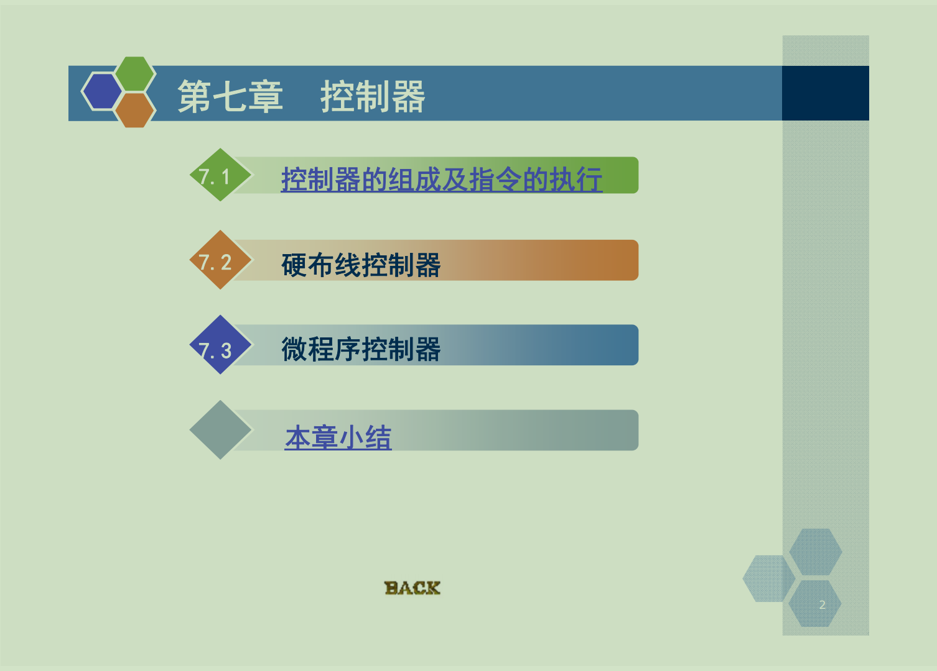

Slide 3
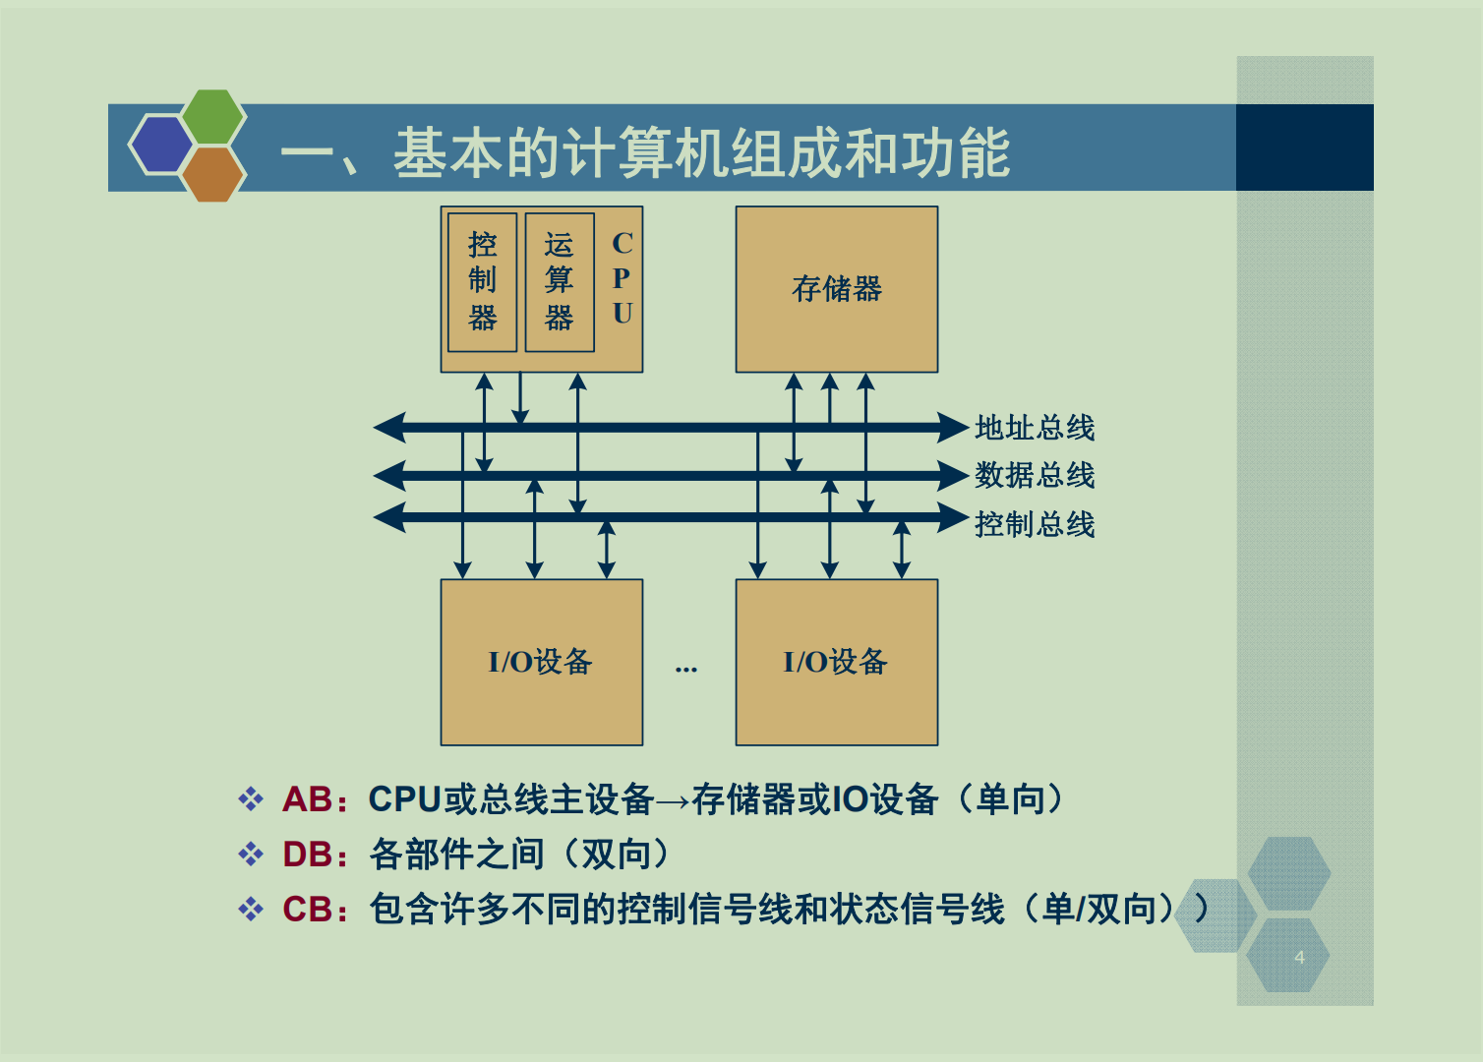
观察单双向

Slide 4
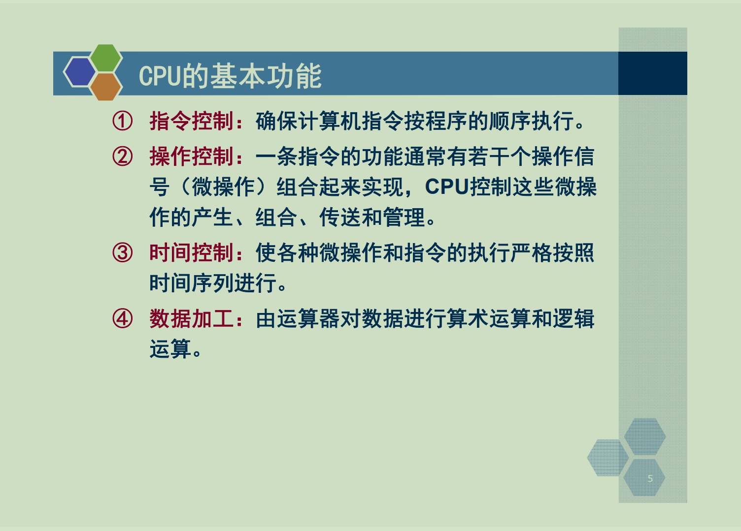
简单过一般不考

Slide 5
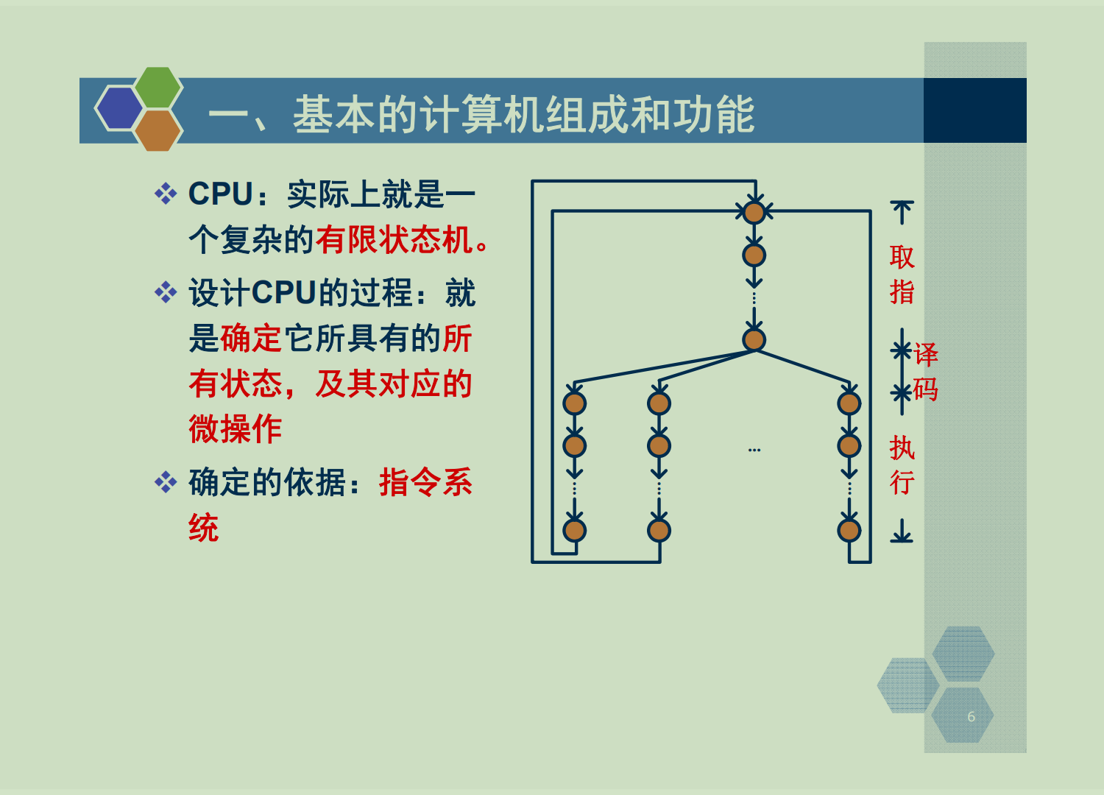

Slide 6
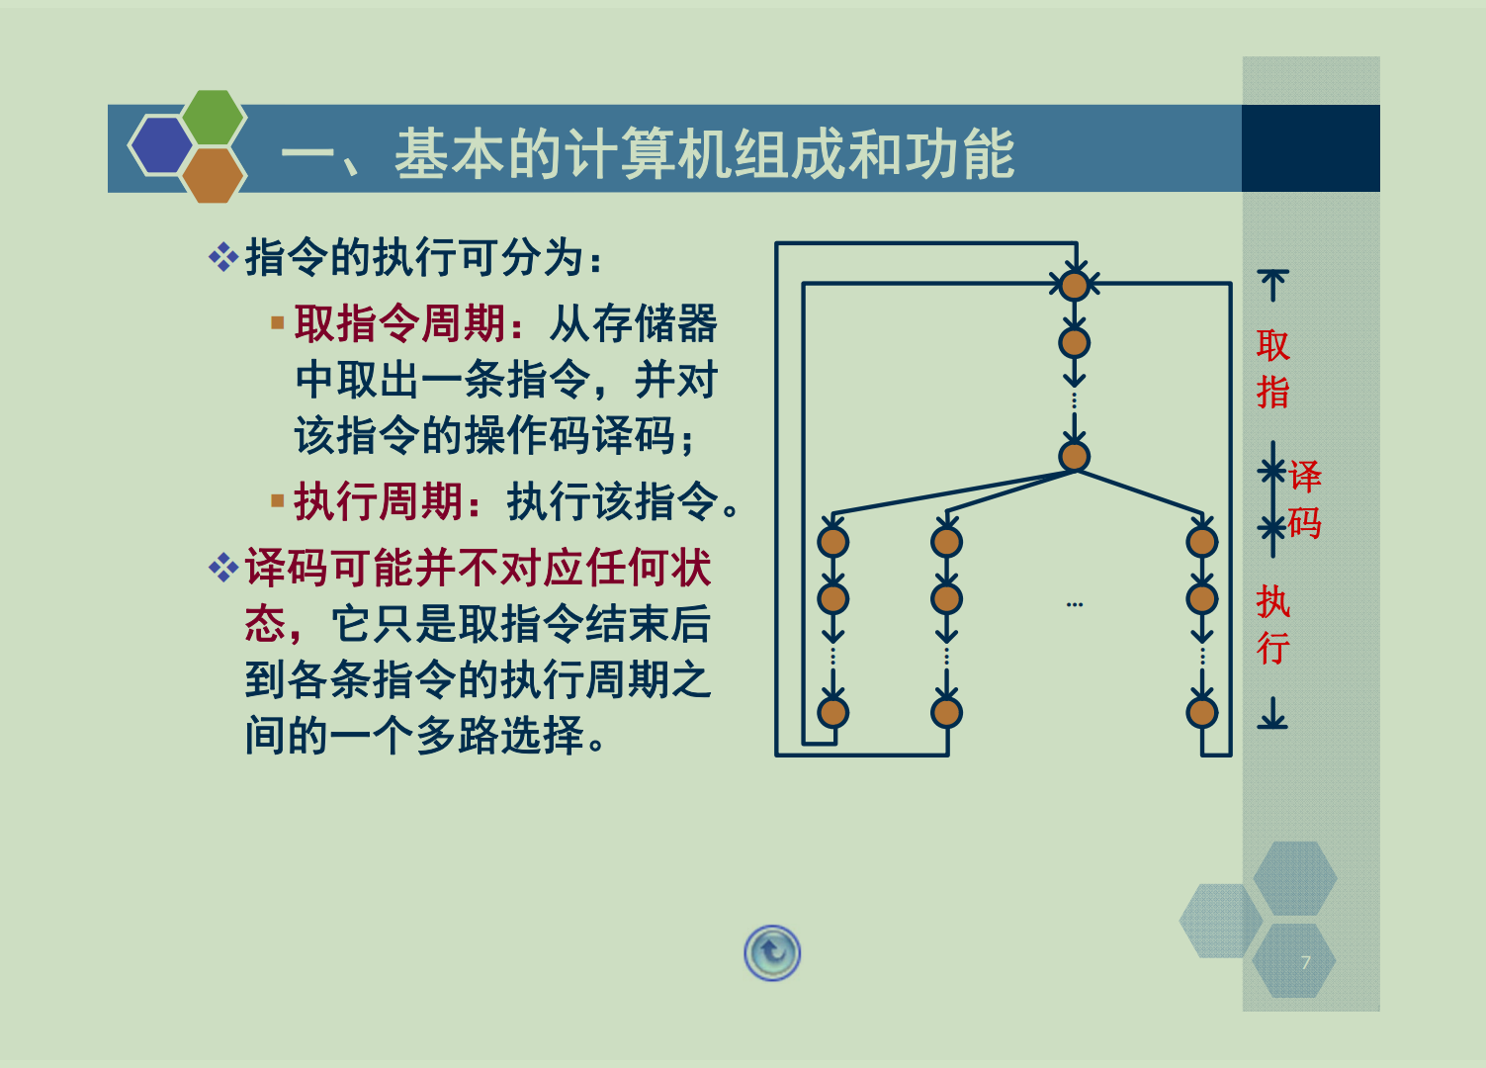
这两个周期是关键

Slide 7
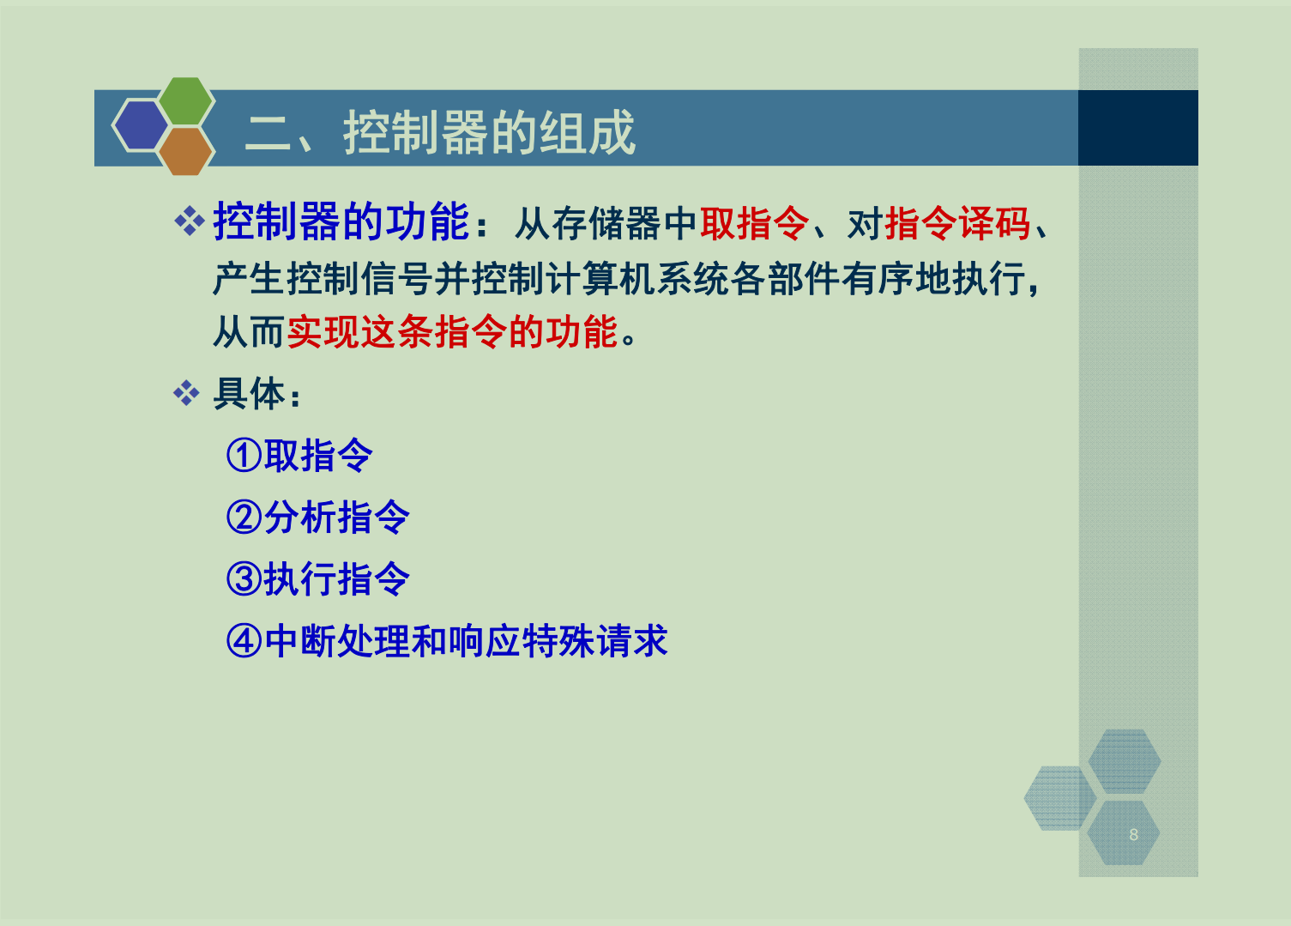
重点控制器的四个功能都要掌握

Slide 8
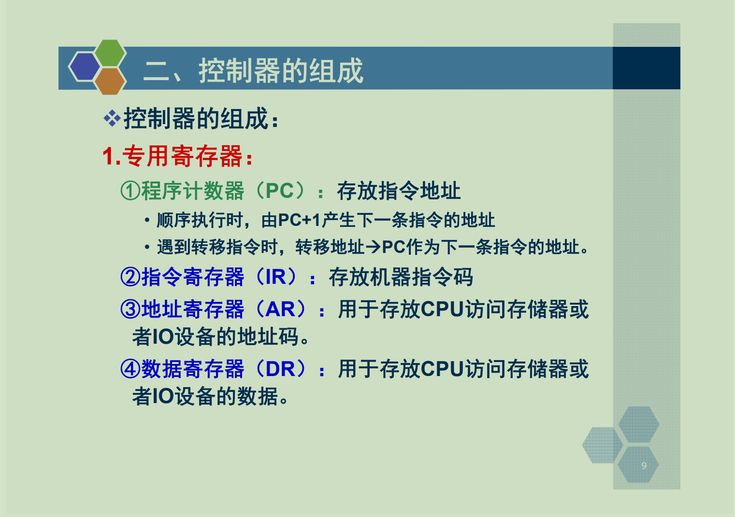
TIPS：
不一定PC=PC+1哦
如果存储器按照字节编址，而指令字长是1个字节，则程序计数器加1，若指令字长是2个字节，则程序计数器加2

Slide 9
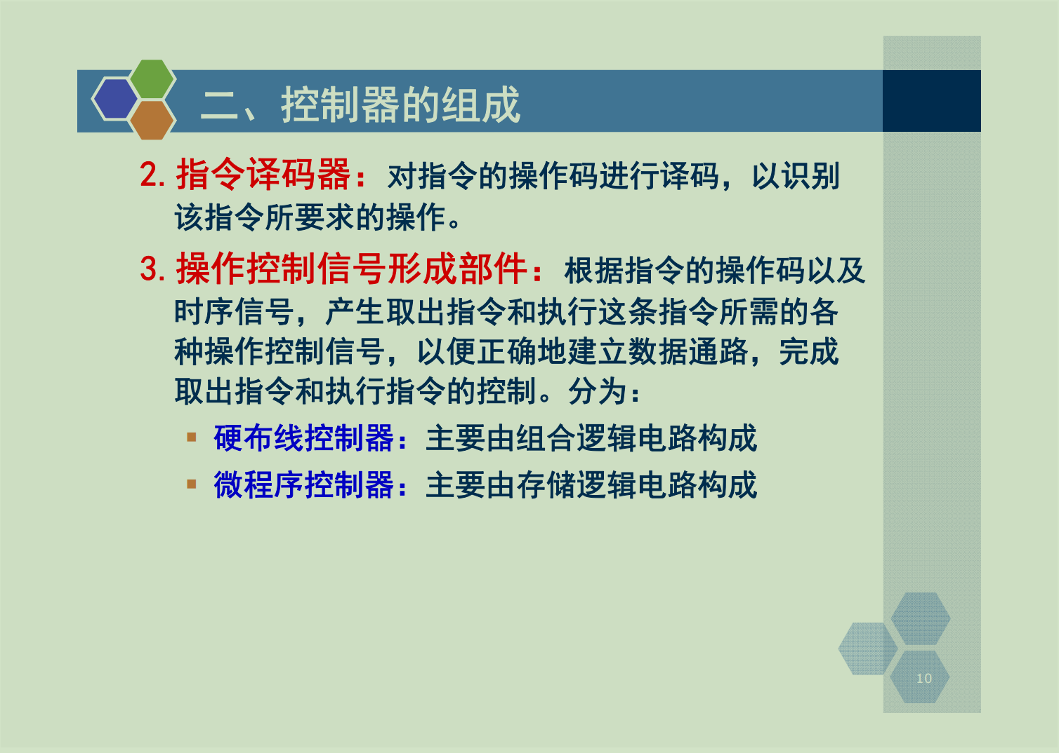
硬布线和微程序市重点。
了解译码的真正操作形式

Slide 10
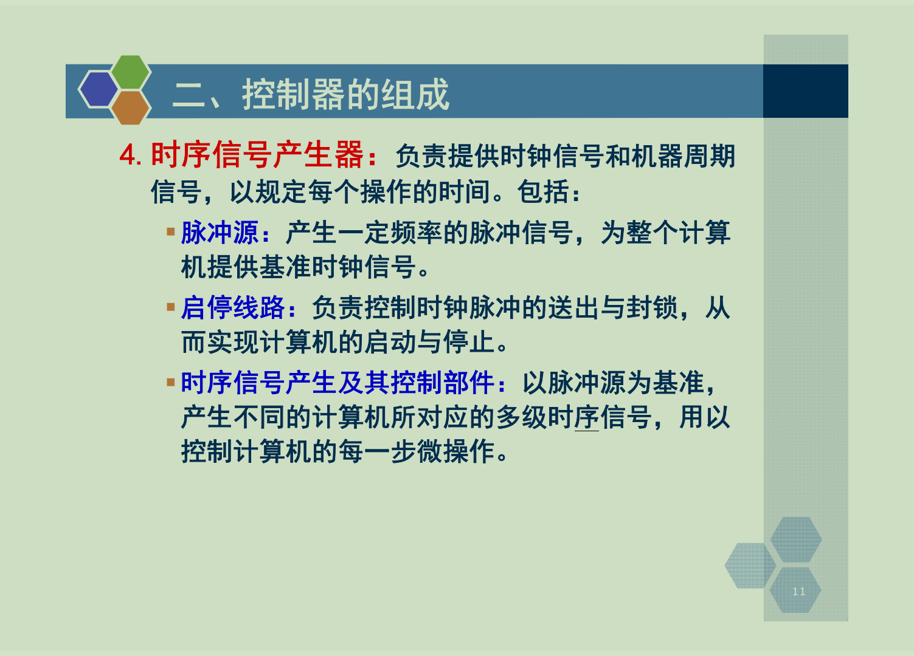
时序信号：CPU跳动的脉搏

Slide 11
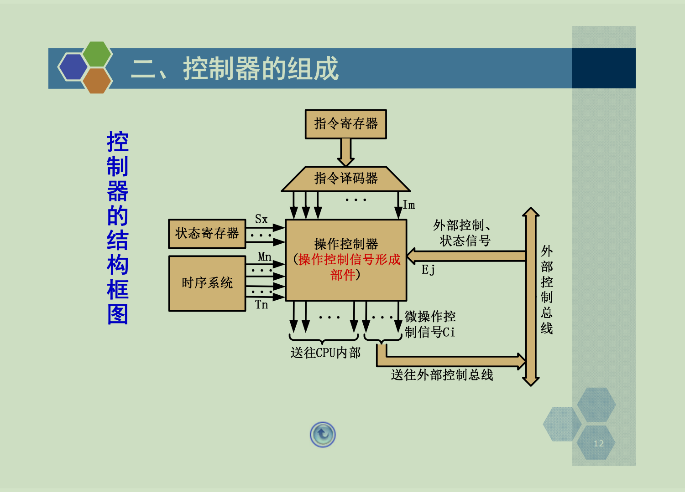

Slide 12
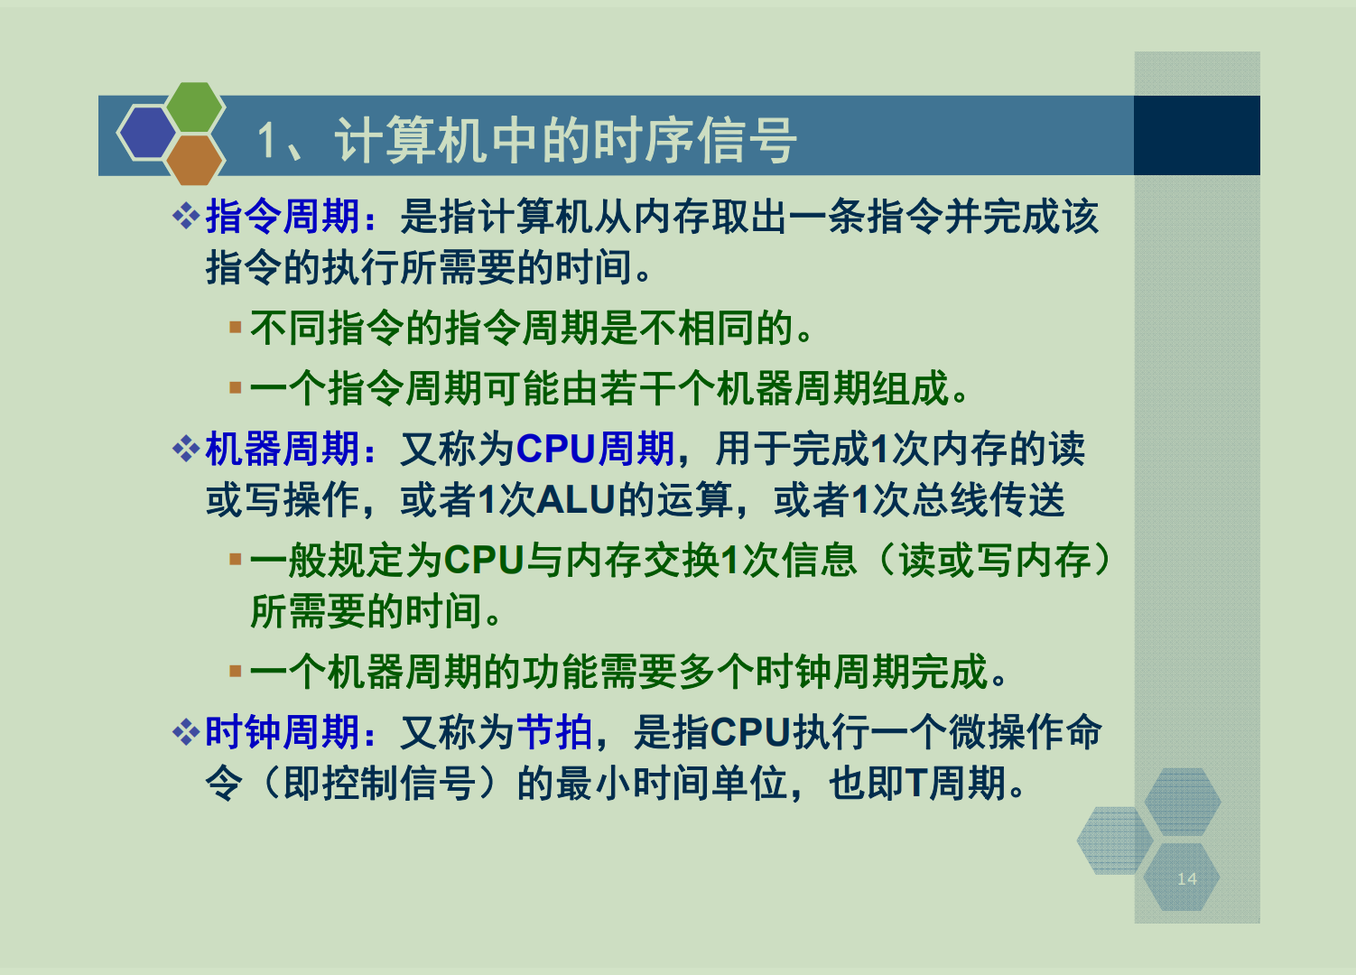
时钟周期，最小的脉动信号
这些周期的理解都很重要
一般用CPU从内存中读取一个指令字的最短时间作为机器周期。

Slide 13
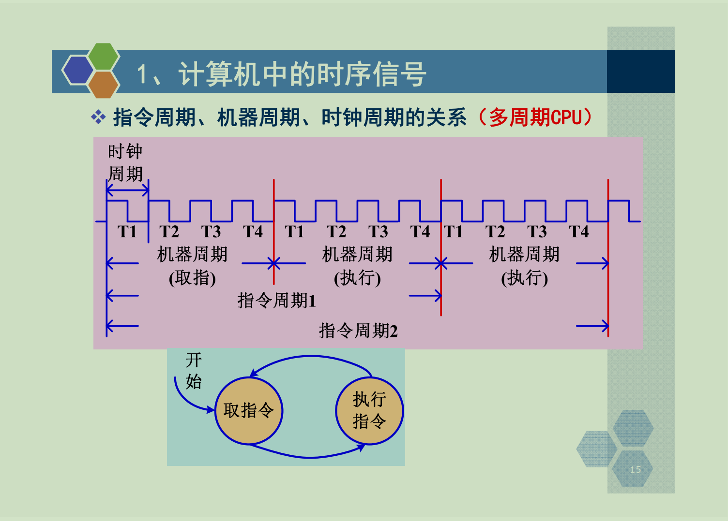
一个CPU时钟周期也成称为节拍。

Slide 14
TIPS
指令周期包括：
取值周期，间址周期，执行周期，中断周期。
间址周期，间接寻址周期。
中断周期，CPU在每条指令执行结束前，都要发中断查询信号，如果有中断请求，CPU进入中断响应阶段。

Slide 15
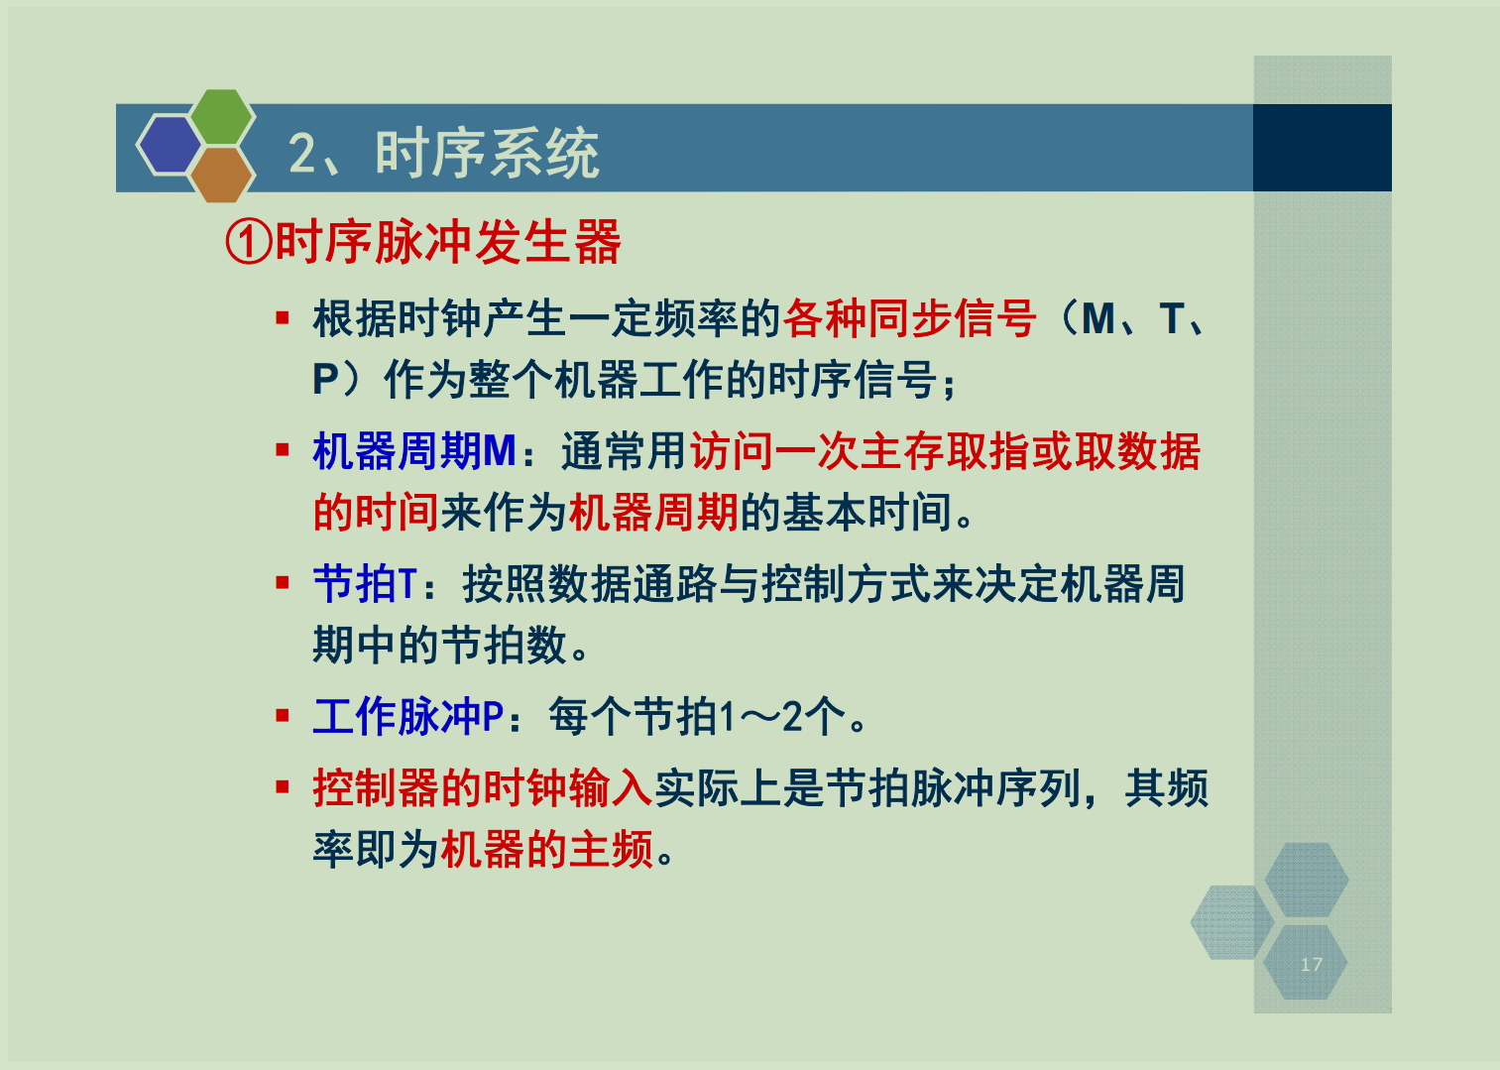
节拍和工作脉冲P不是重点。

Slide 16
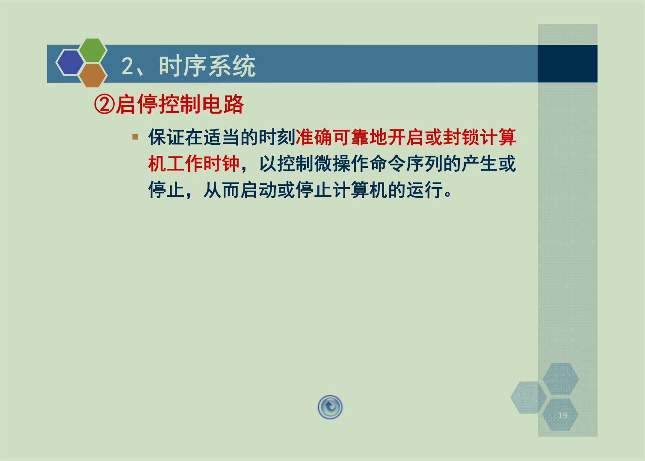
简单理解，一般不考

Slide 17
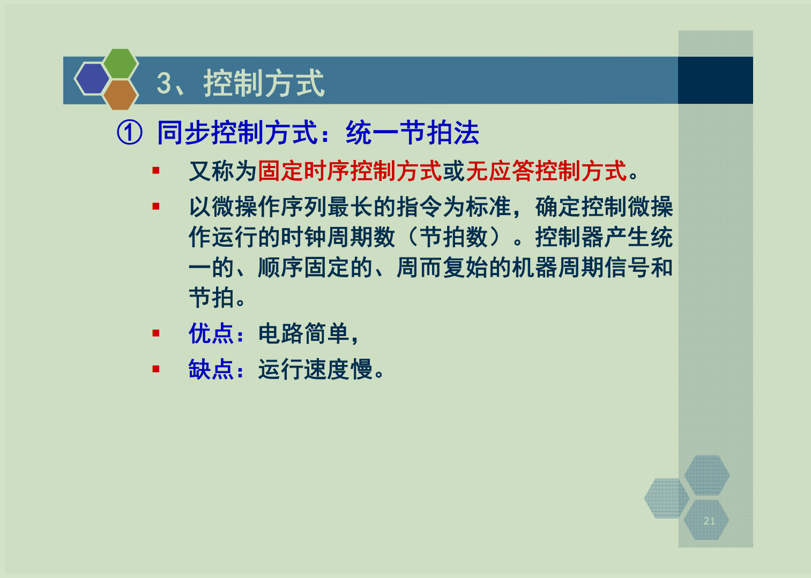
以最长的指令为标准，所以运行时间比较慢。
简而言之，就是每条指令的需要这么长时间的处理，就算处理结束，也以简单的空操作填充。

Slide 18
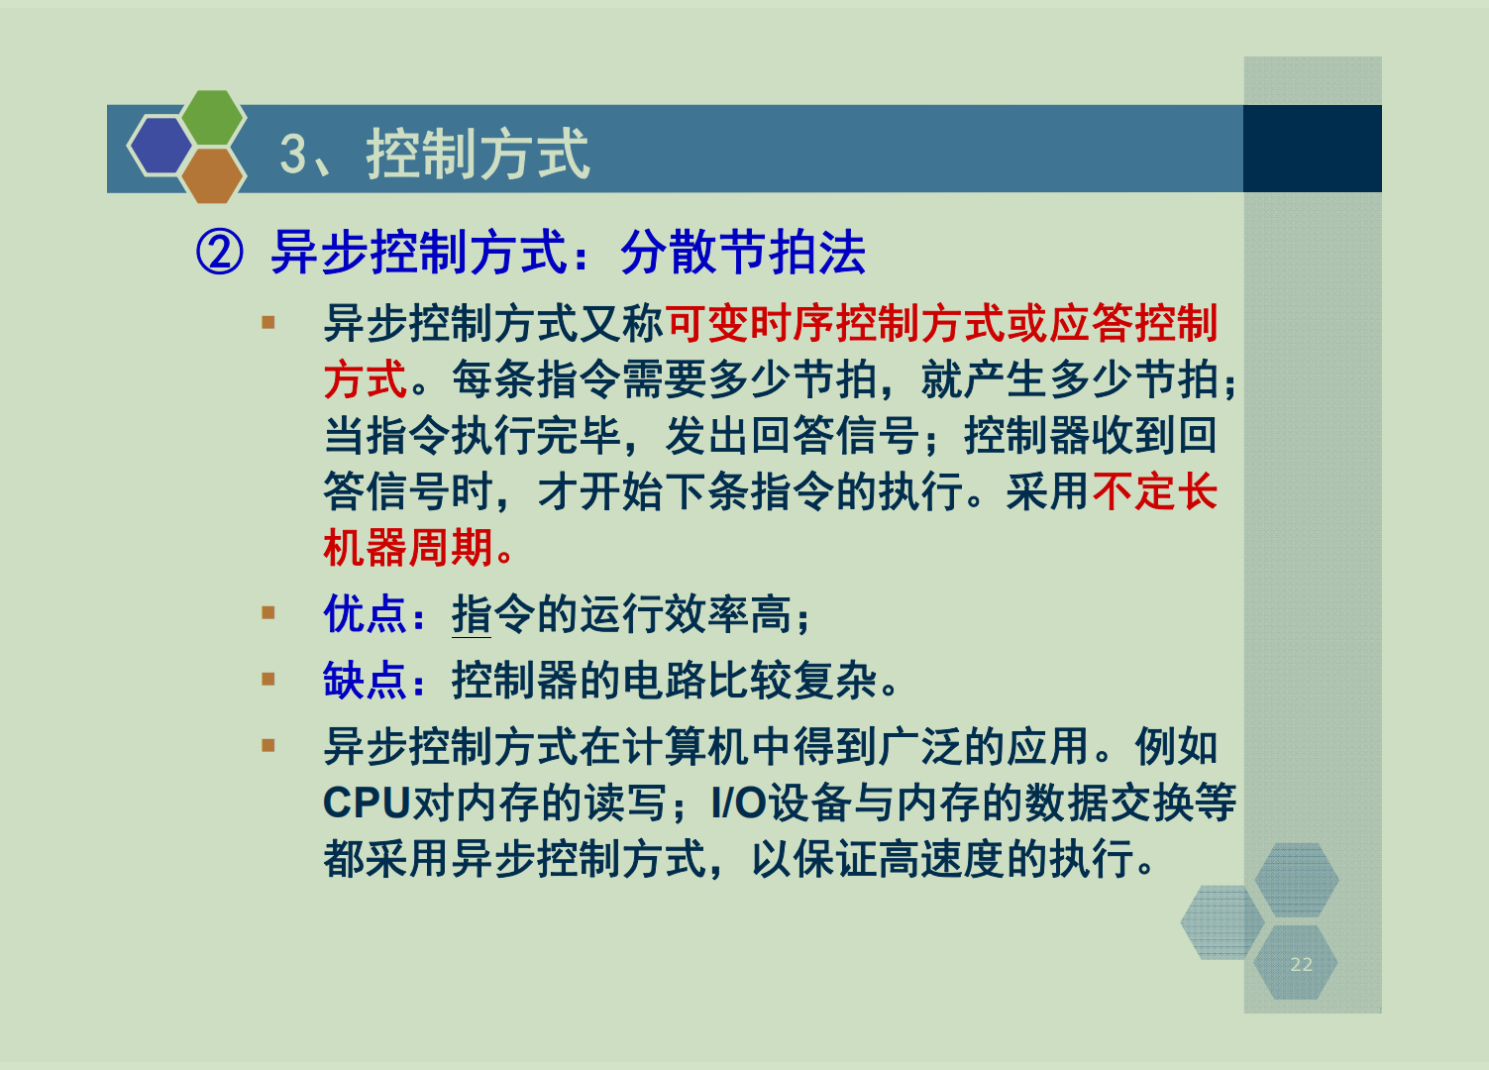
异步控制，你需要多少，我就给你多少，不多也不少。

Slide 19
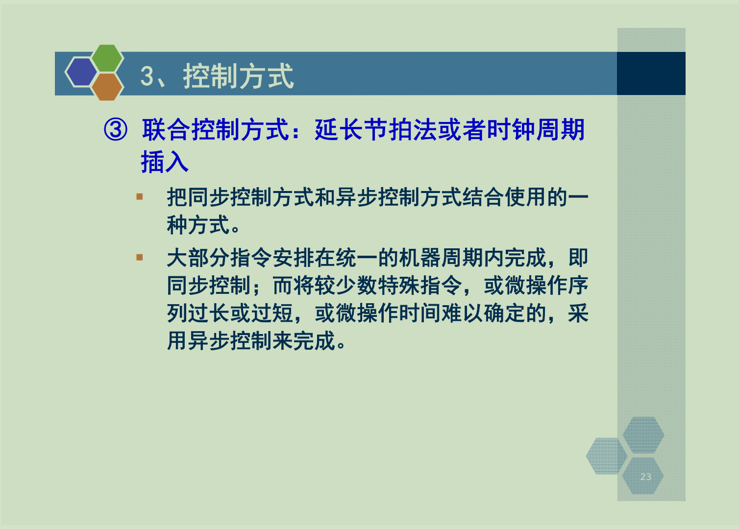
很多方式都是采用两者的折中

Slide 20
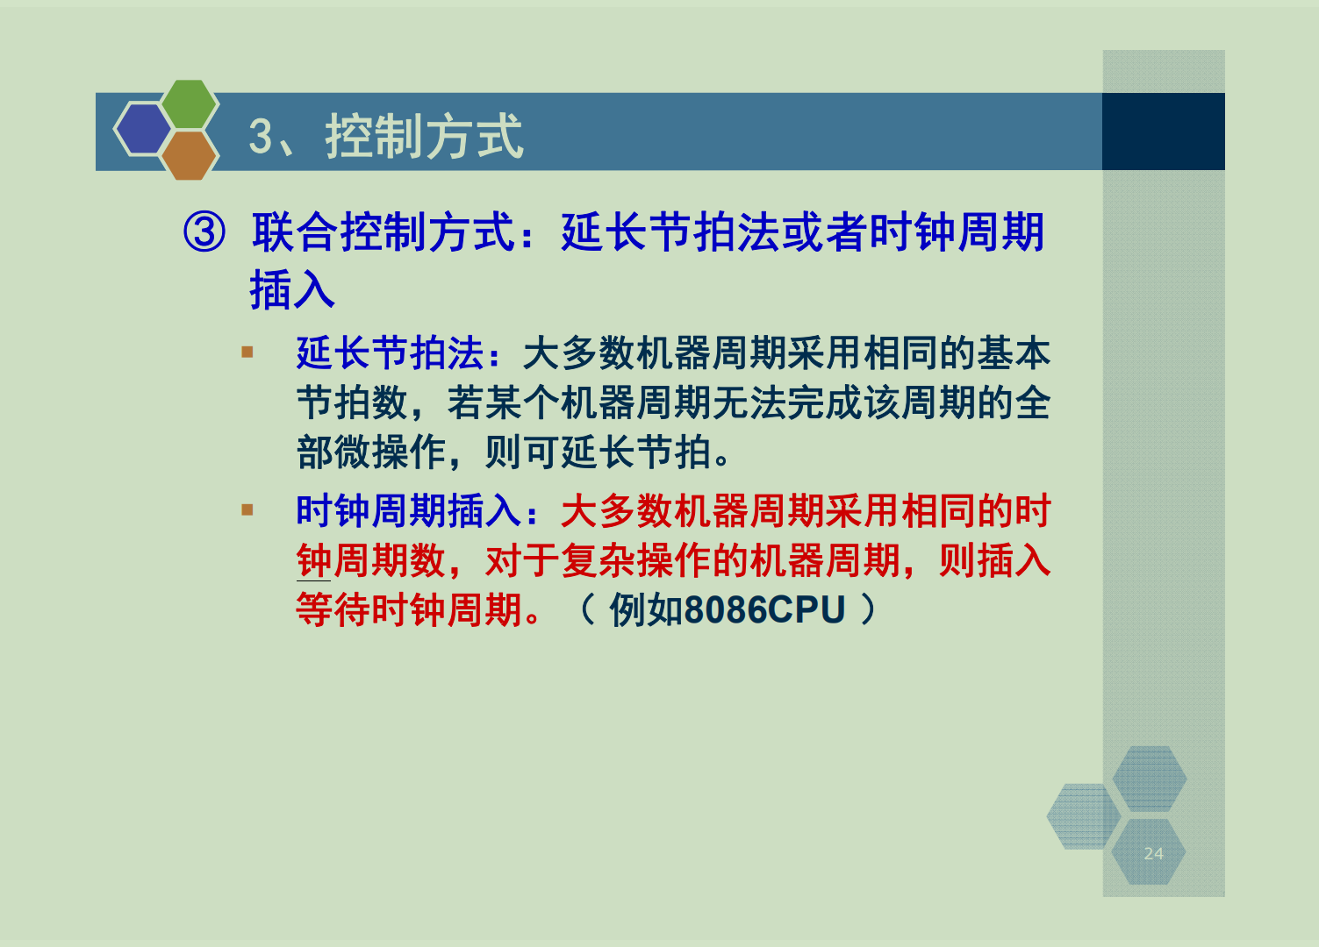
延长节拍法和时钟周期插入本质上是一样的。唯一的区别是看书268页，有些计算机中没有节拍，所以称为时钟周期插入。
一般不会靠你这么细

Slide 21
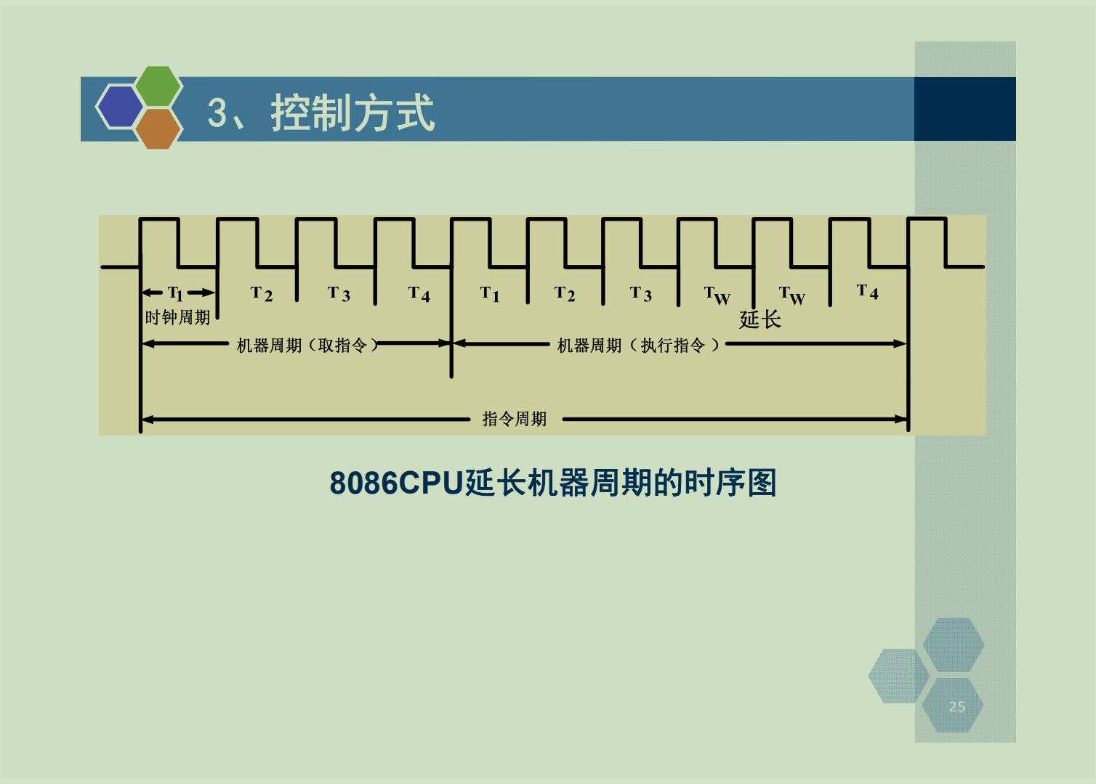
时钟周期 = 节拍周期 < 机器周期 < 指令周期

Slide 22
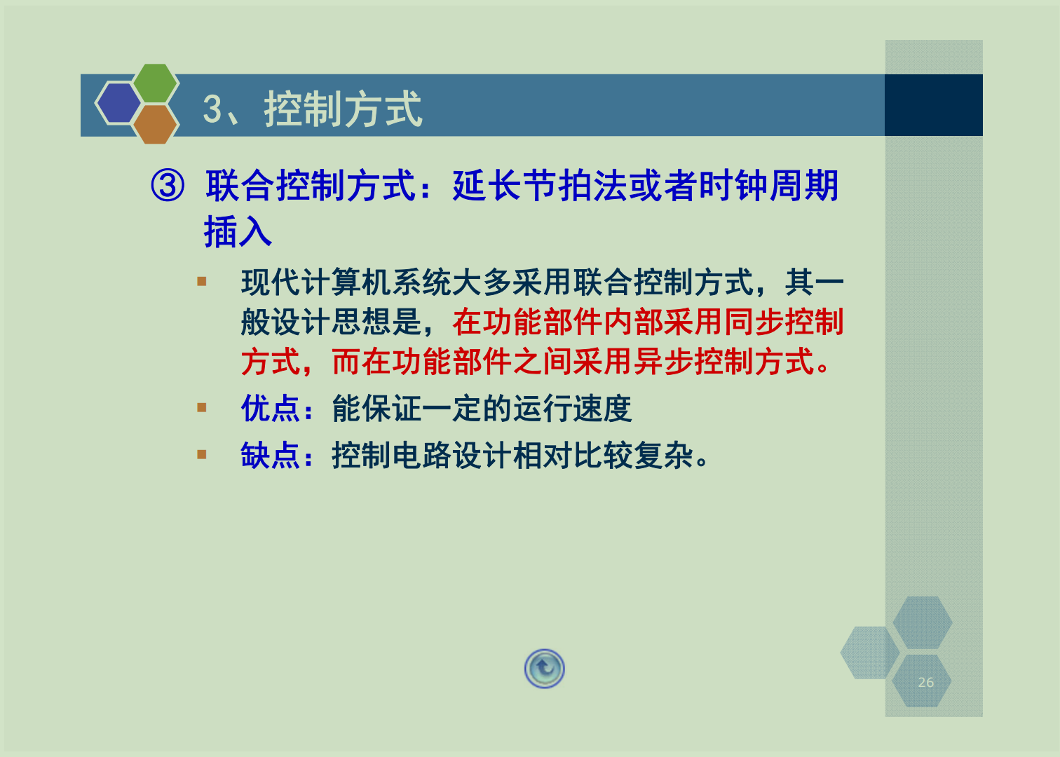

Slide 23
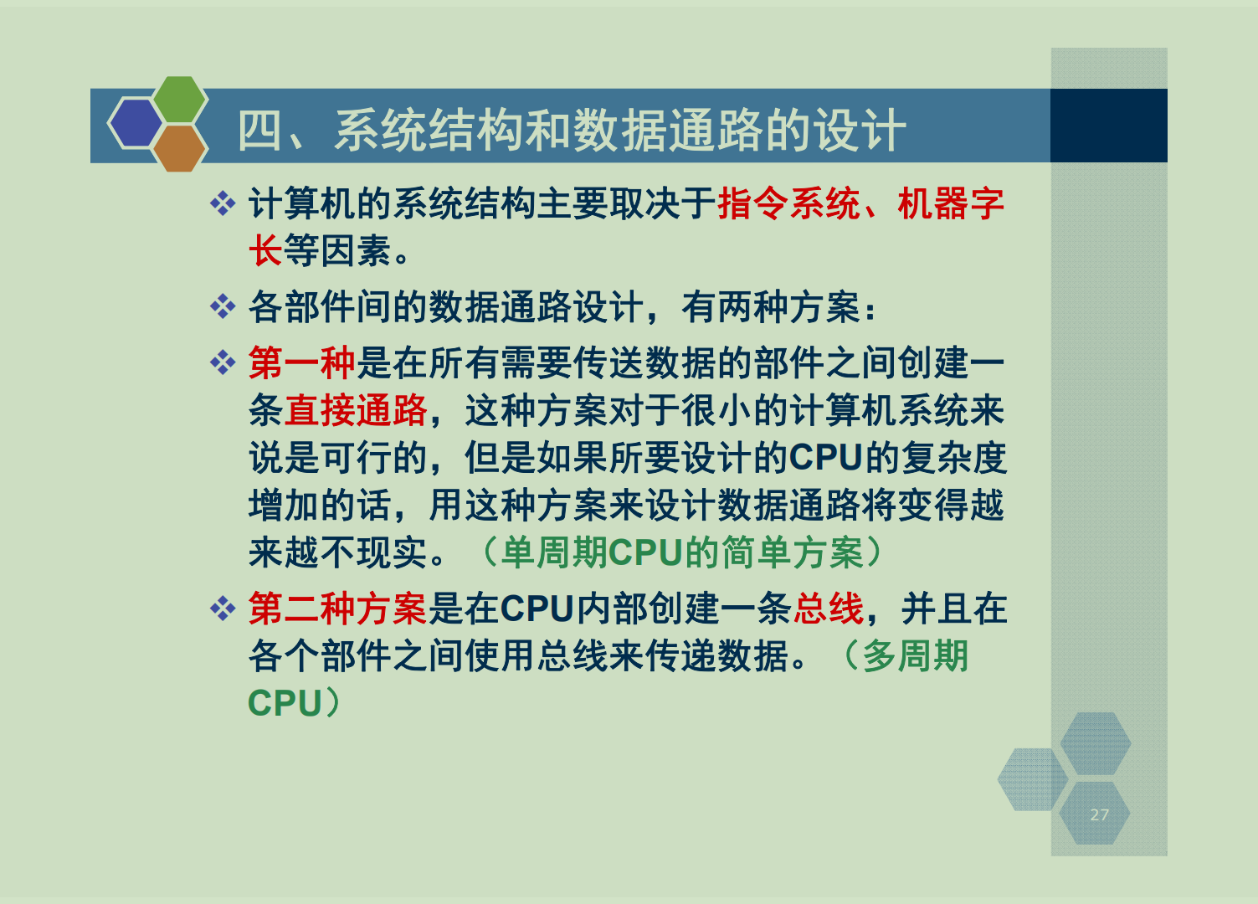
总线&直接连接

Slide 24
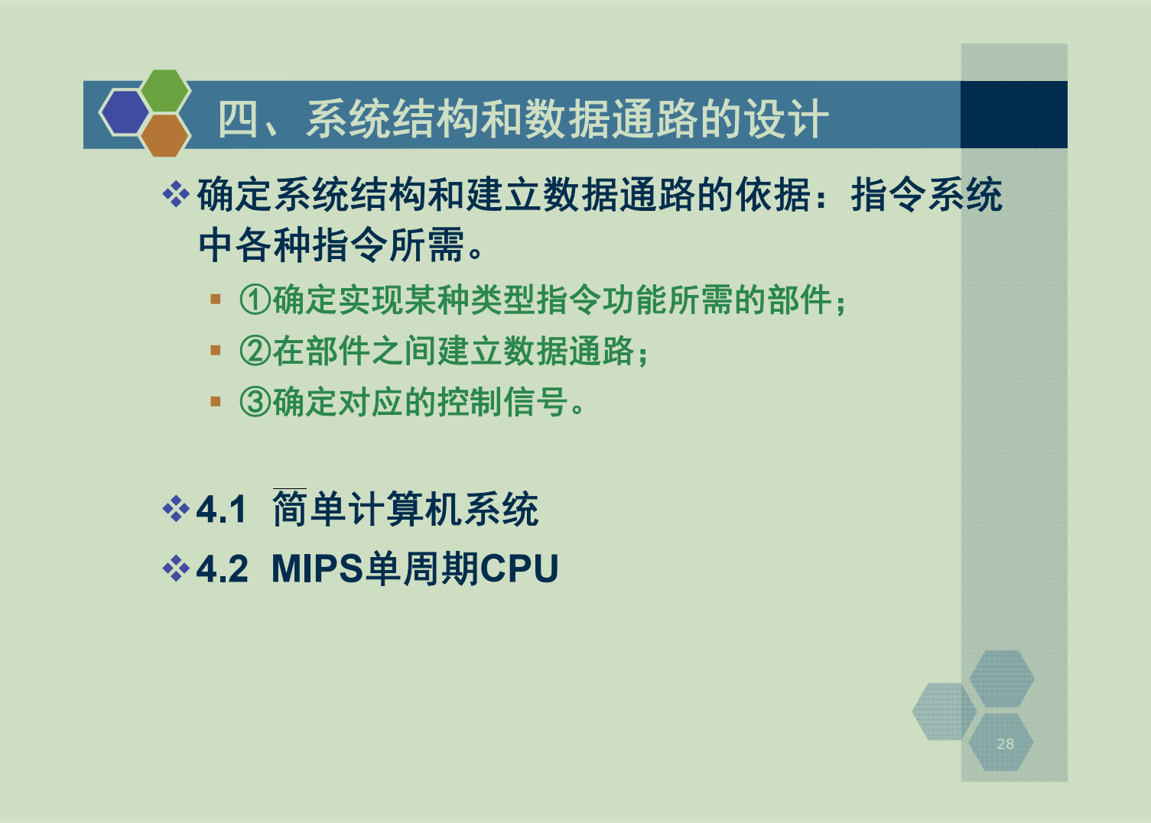

Slide 25
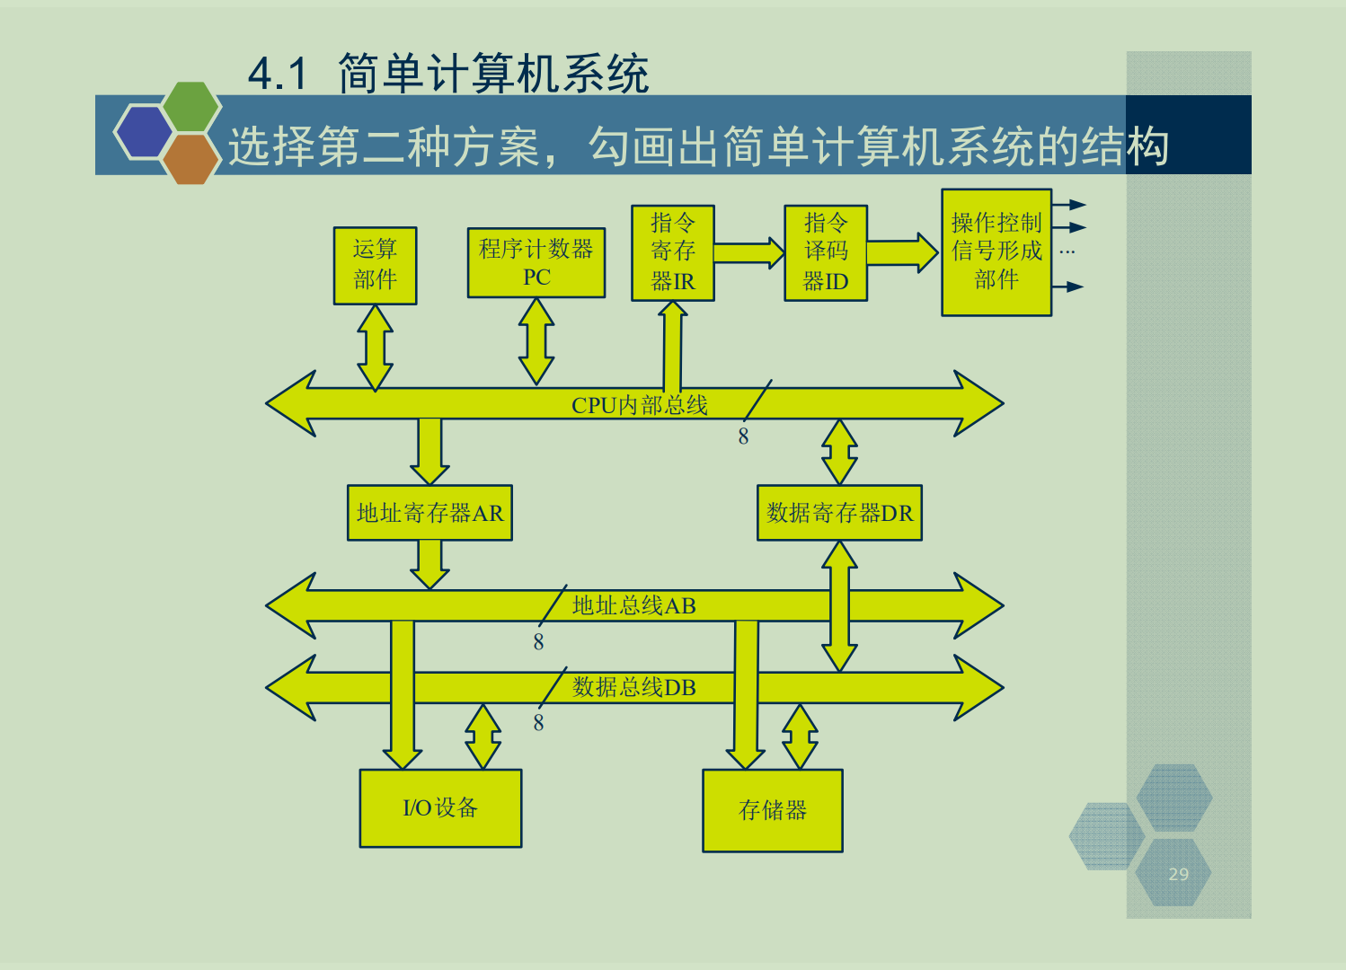
总线结构

Slide 26
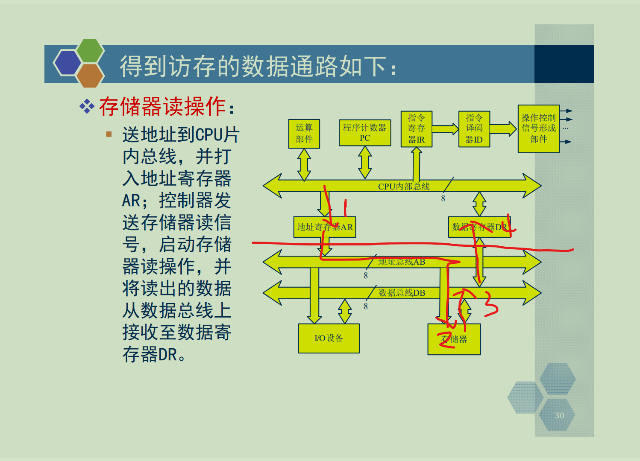
图上标注了1,2,34步骤

Slide 27
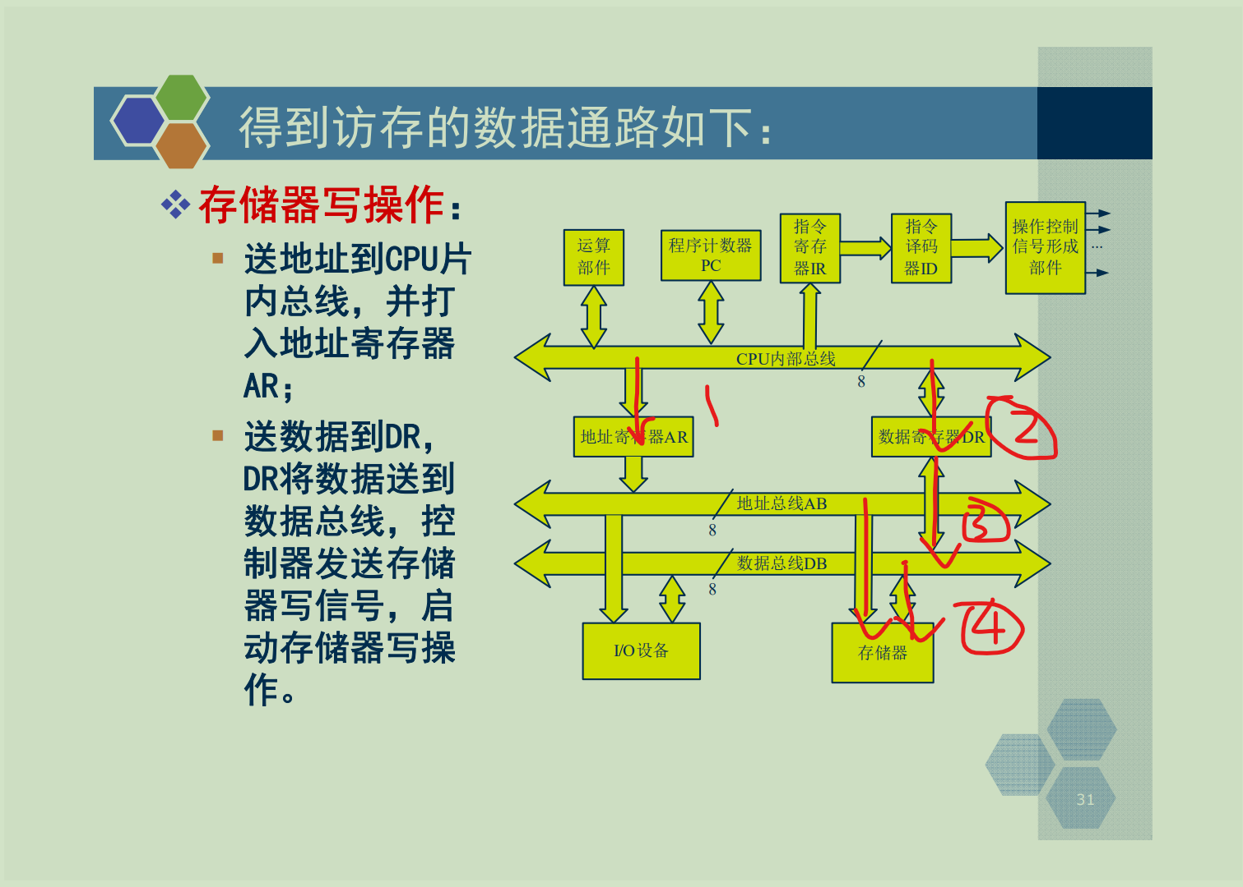

Slide 28
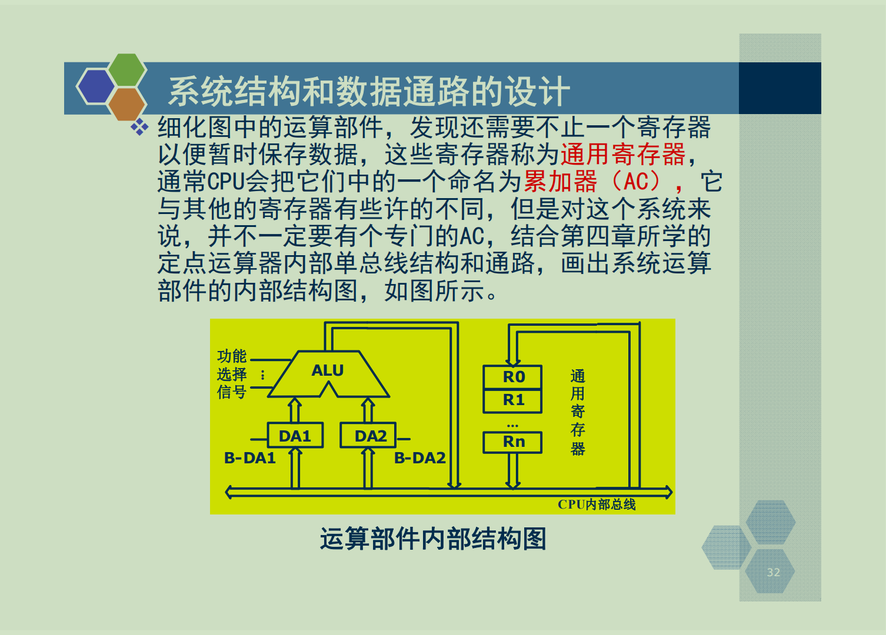

Slide 29
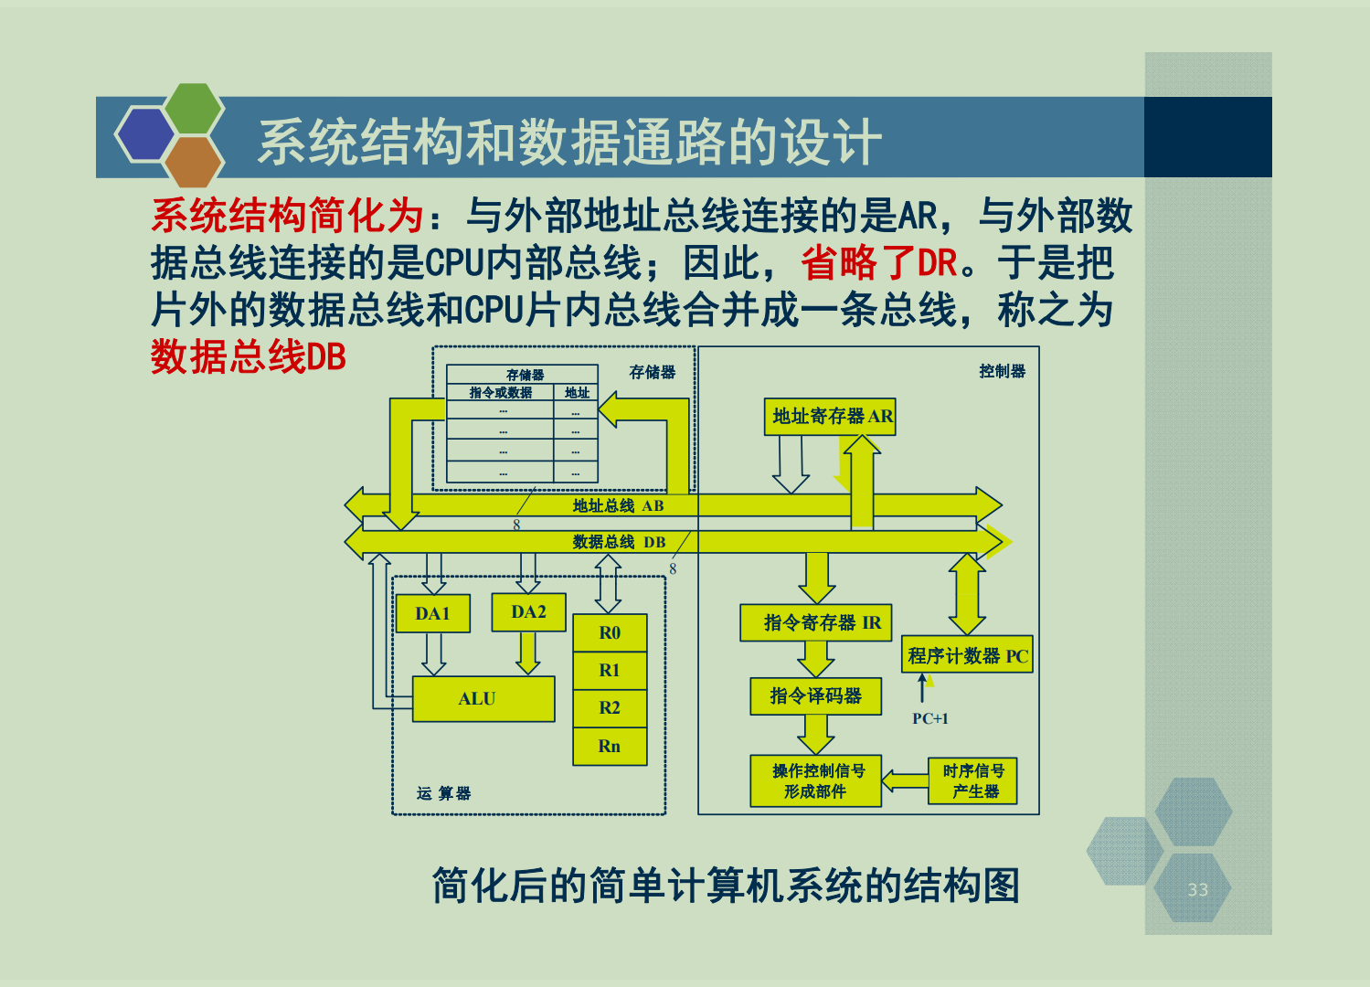
这样CPU内部总线的数据直接连接到DB而不会通过DR（数据寄存器了）

Slide 30
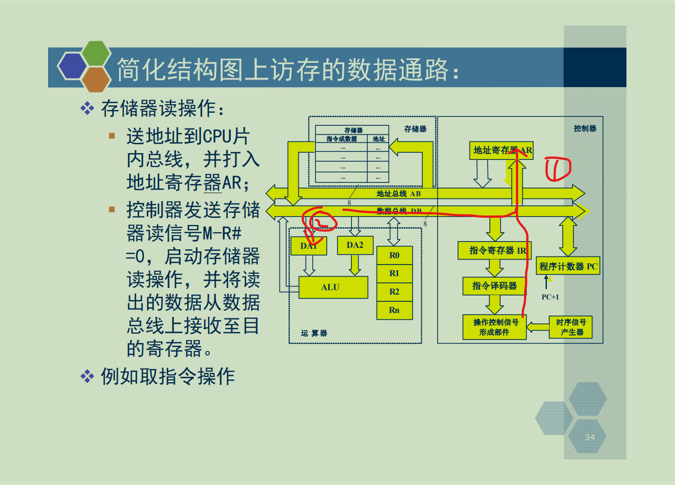
标注了顺序

Slide 31
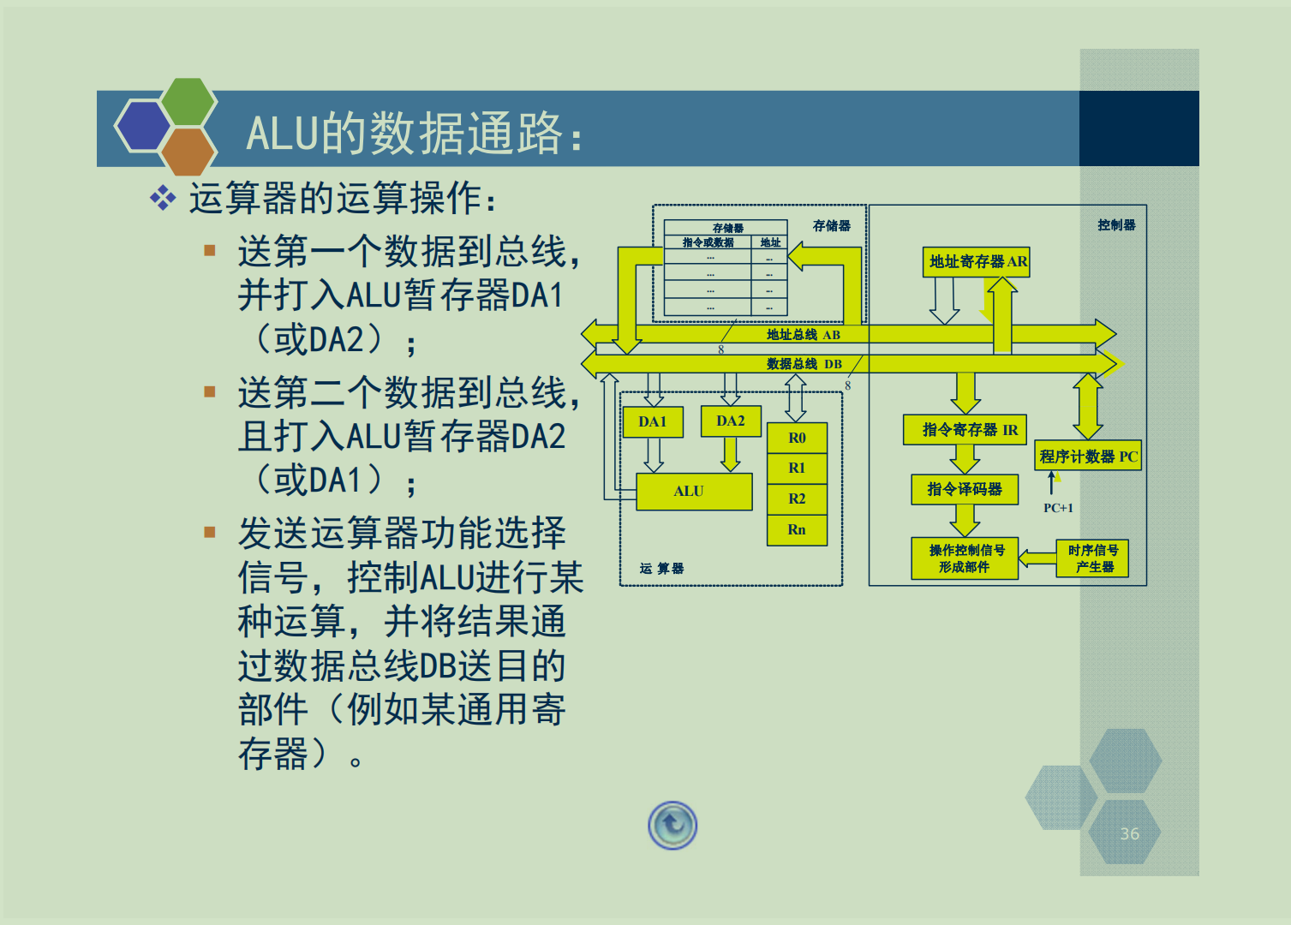

Slide 32
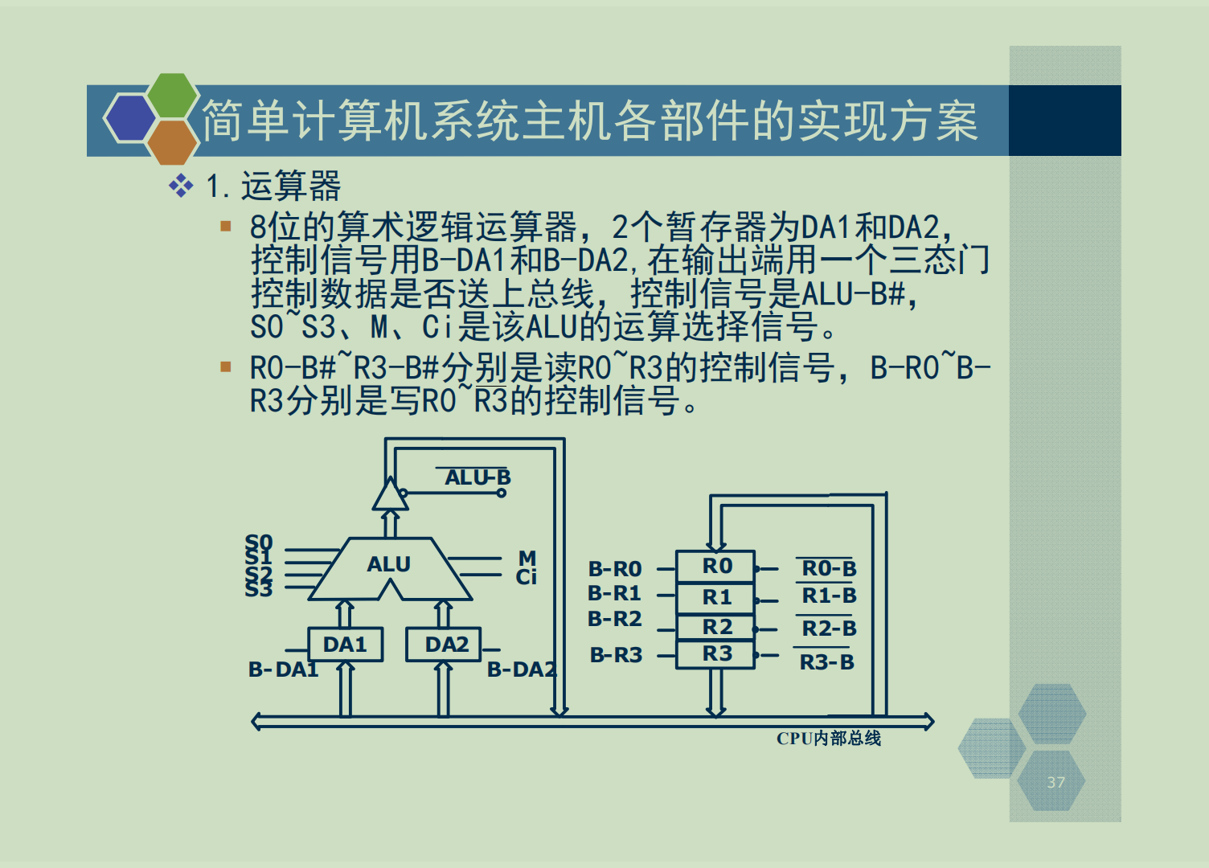

Slide 33
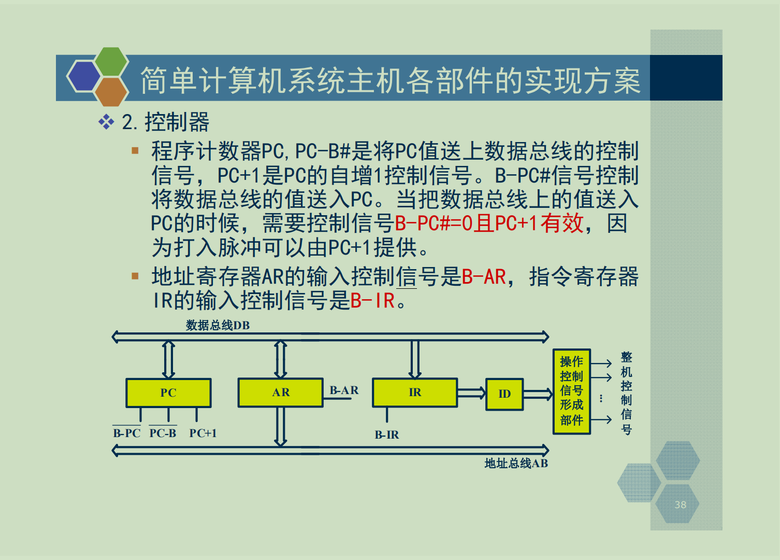

Slide 34
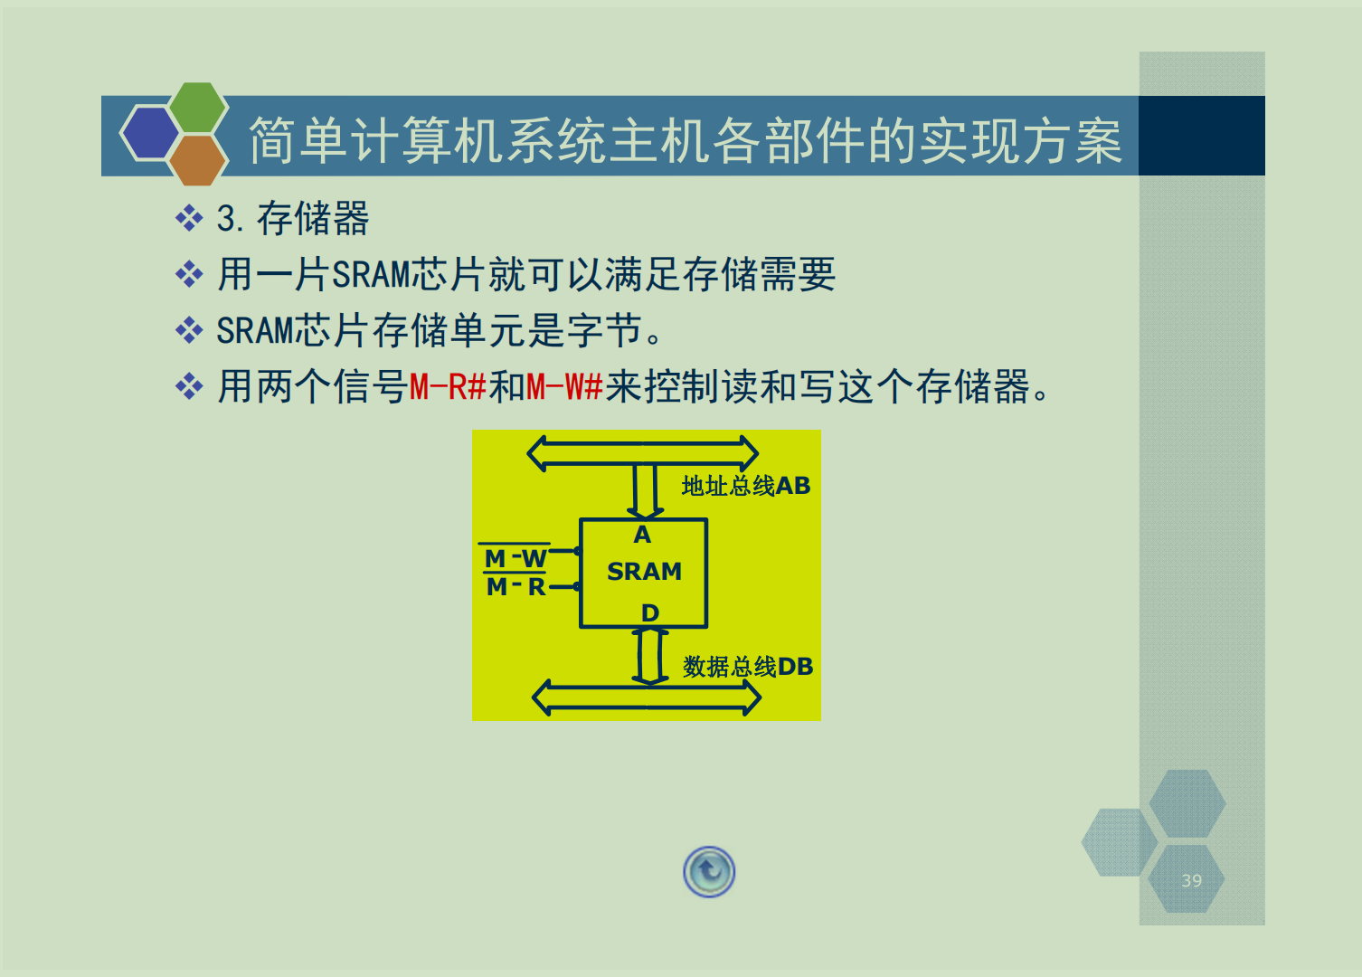

Slide 35
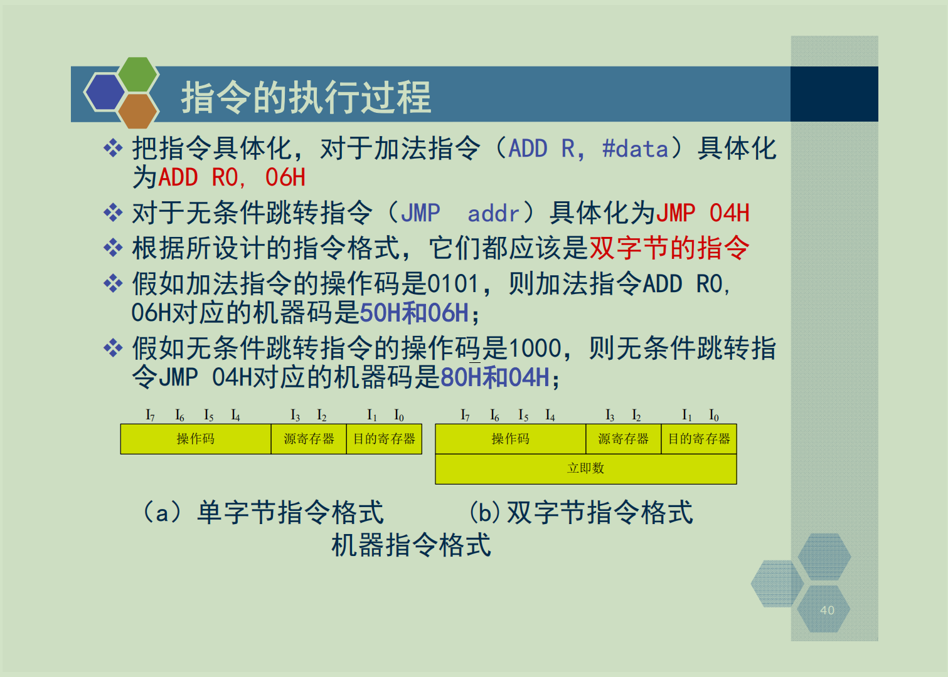

Slide 36
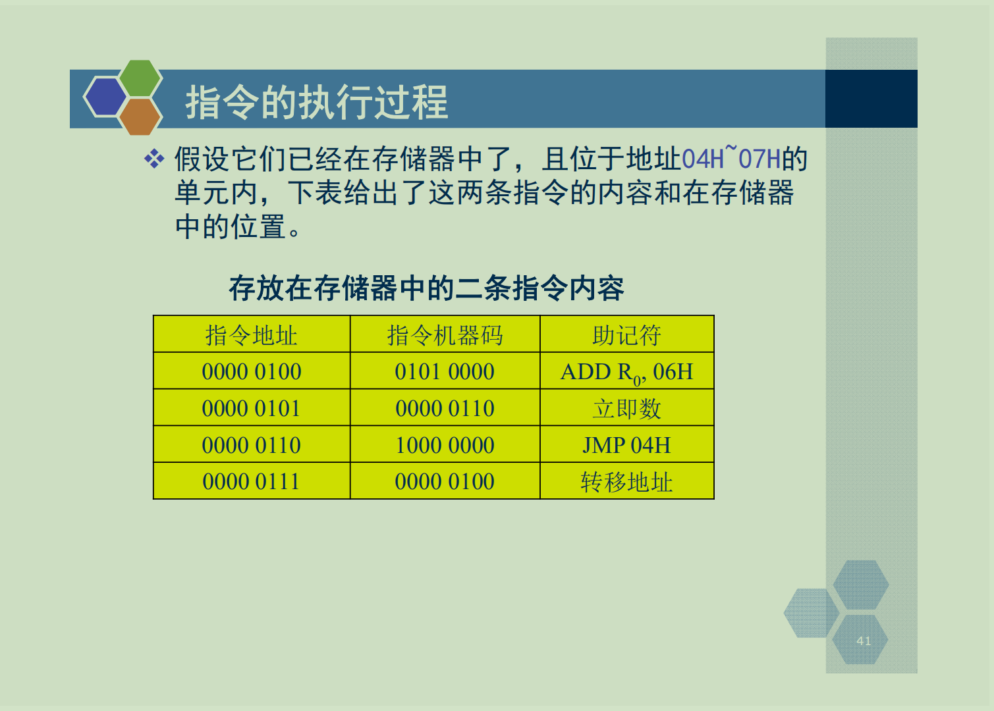
问：
指令是几字节指令？

Slide 37
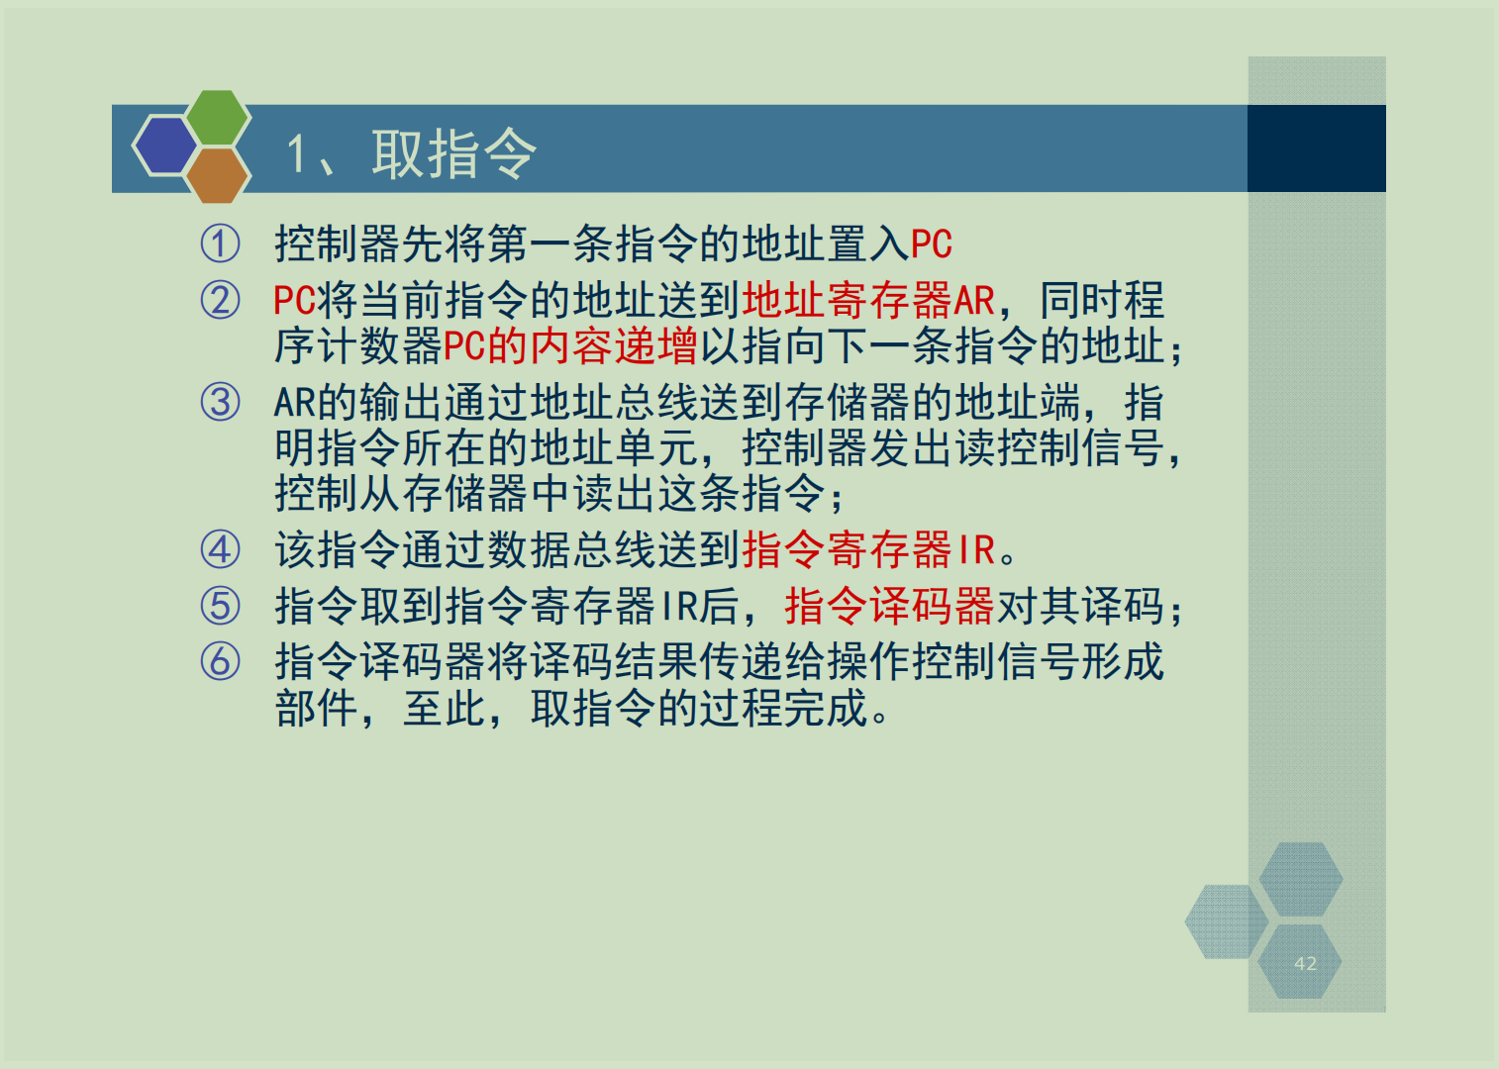
PC永远指向下一条指令的地址。
IR存储着当前指令

Slide 38
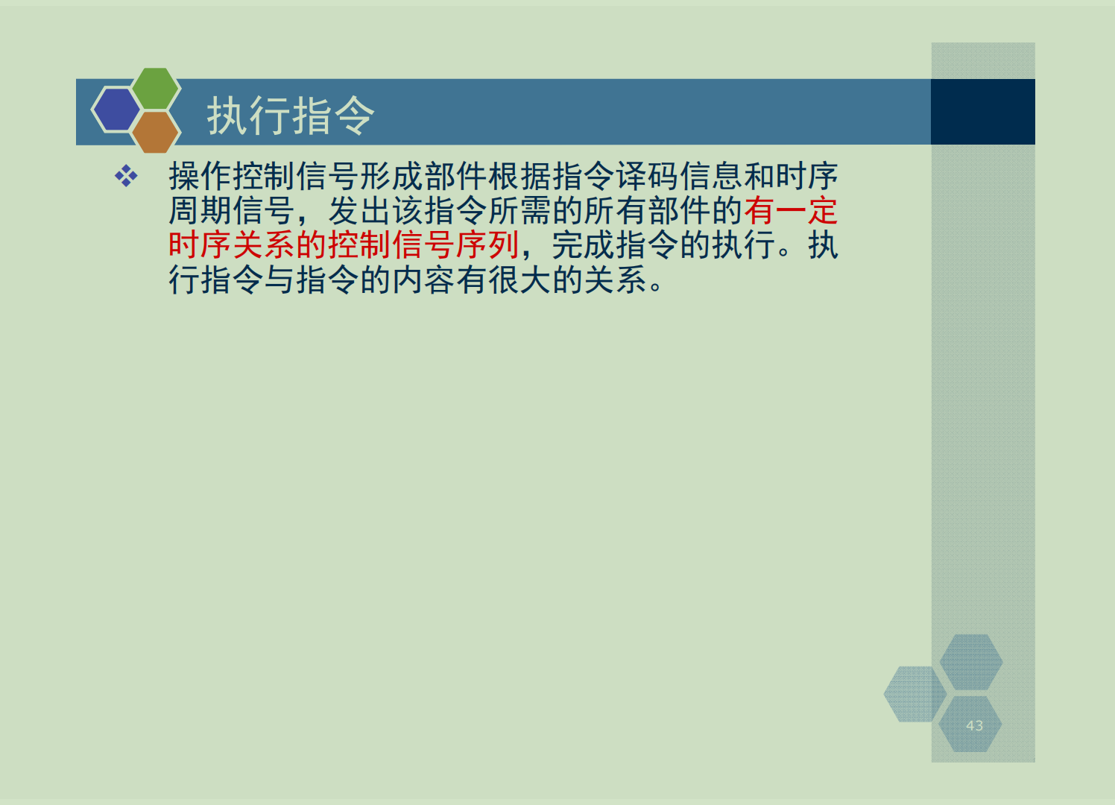

Slide 39
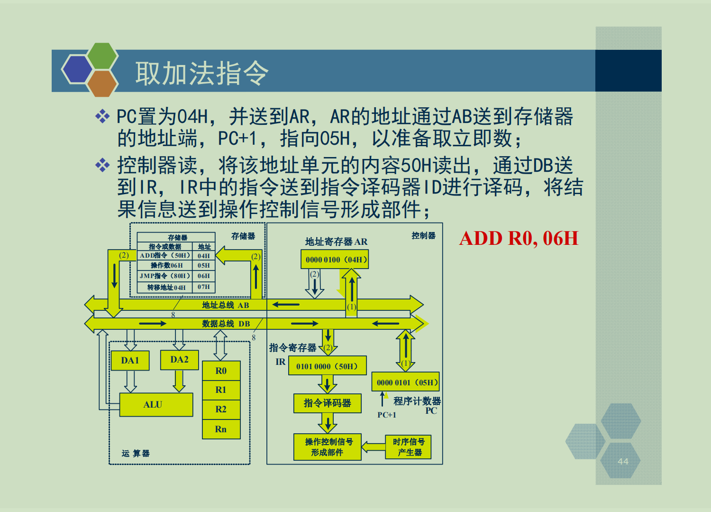
重点

Slide 40
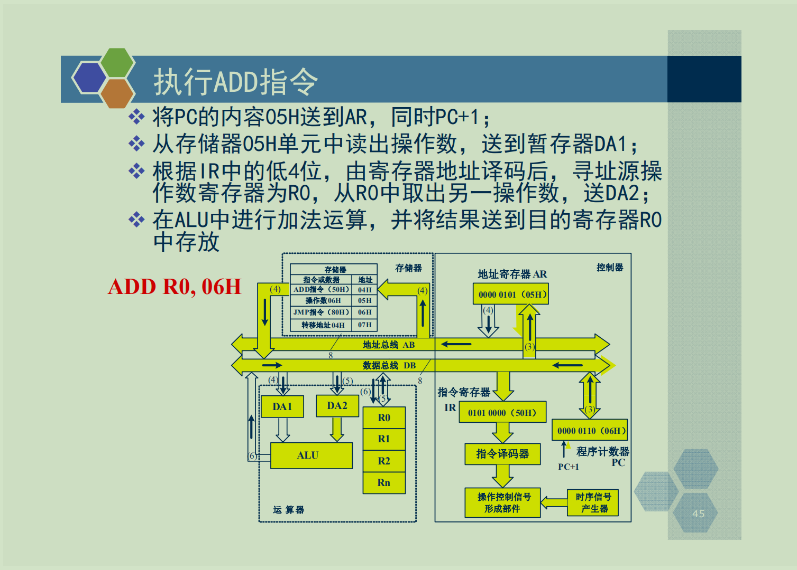
重点

Slide 41
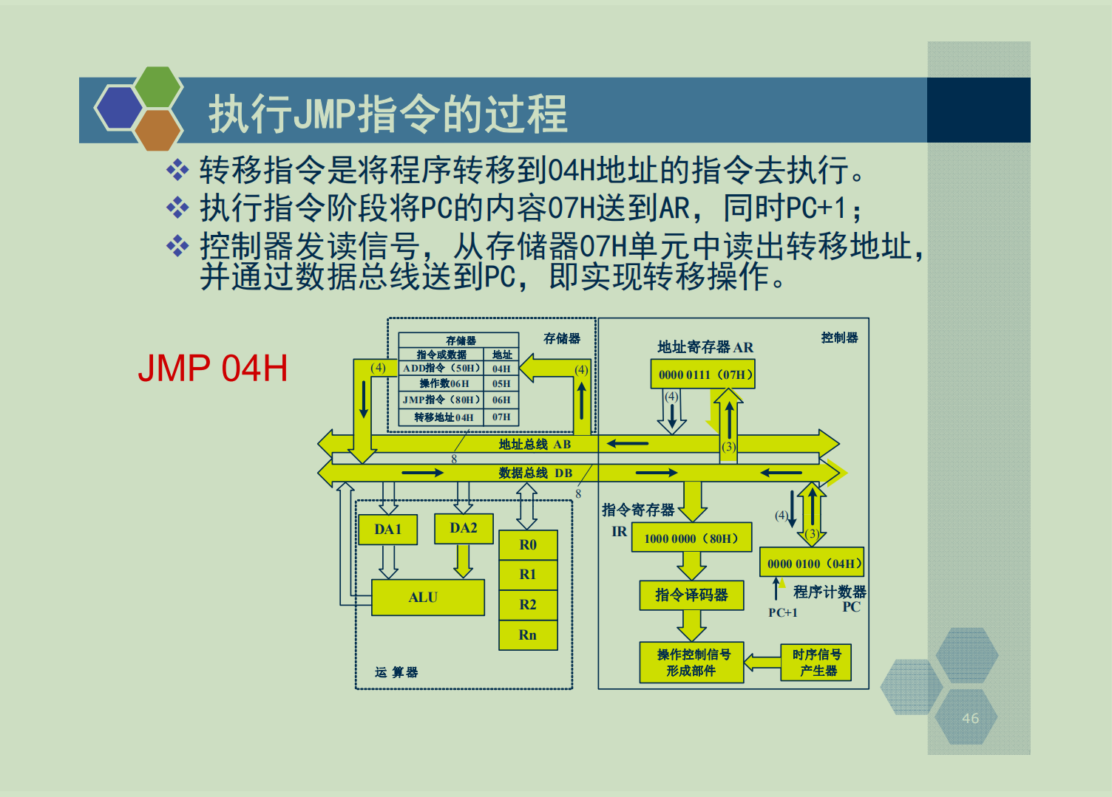
PC=06H
PC -> AR
PC+1
|
RAM->IR
|
PC -> AR
PC+1
|
RAM->PC
问：
图中画出来的是什么过程？？
执行过程

Slide 42
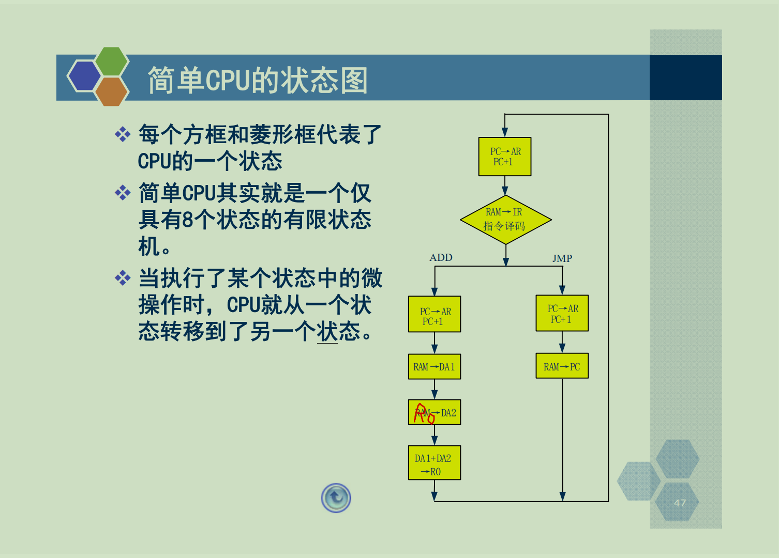
重点
一个是加法的执行过程，一个是JMP跳转指令的执行过程
参见 2013年真题和 2014年
这种图中的指令执行过程，必考

Slide 43
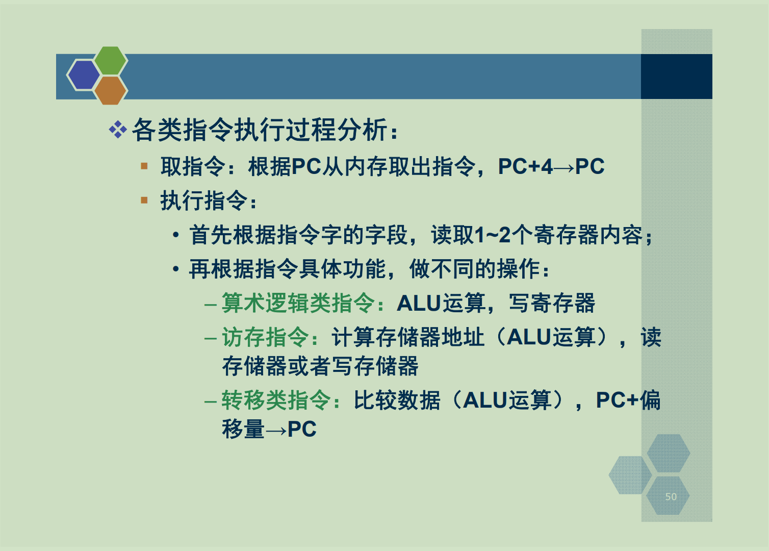

Slide 44
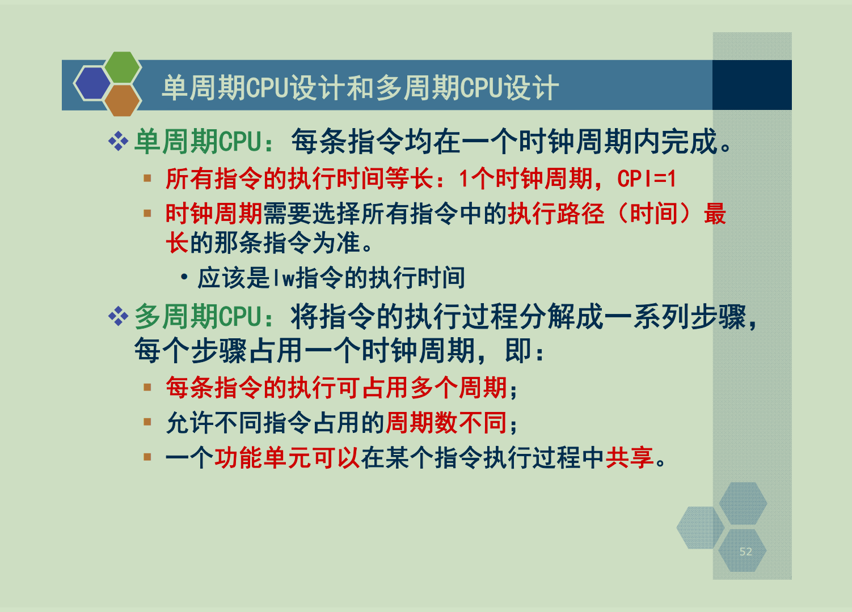
CPI是什么？
（Clock cycle Per Instruction）表示每条计算机指令执行所需的时钟周期。

Slide 45
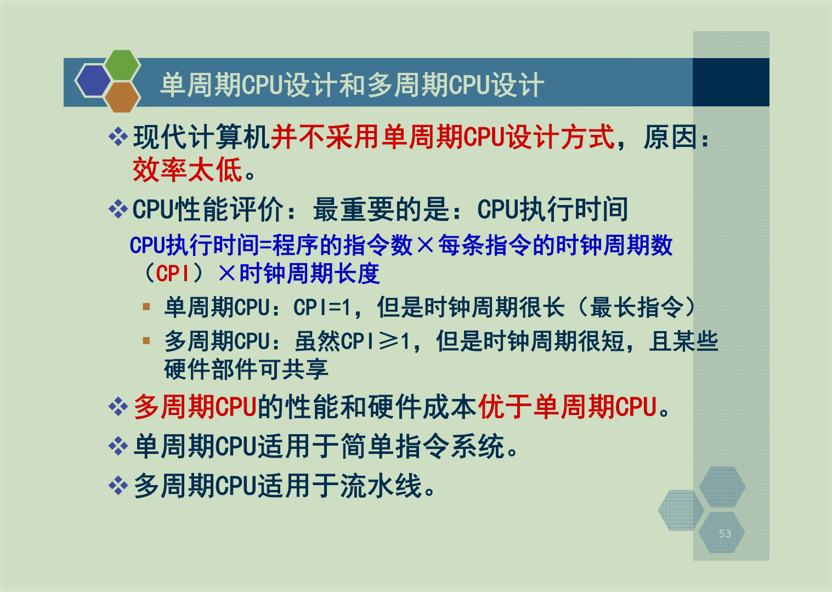

Slide 46
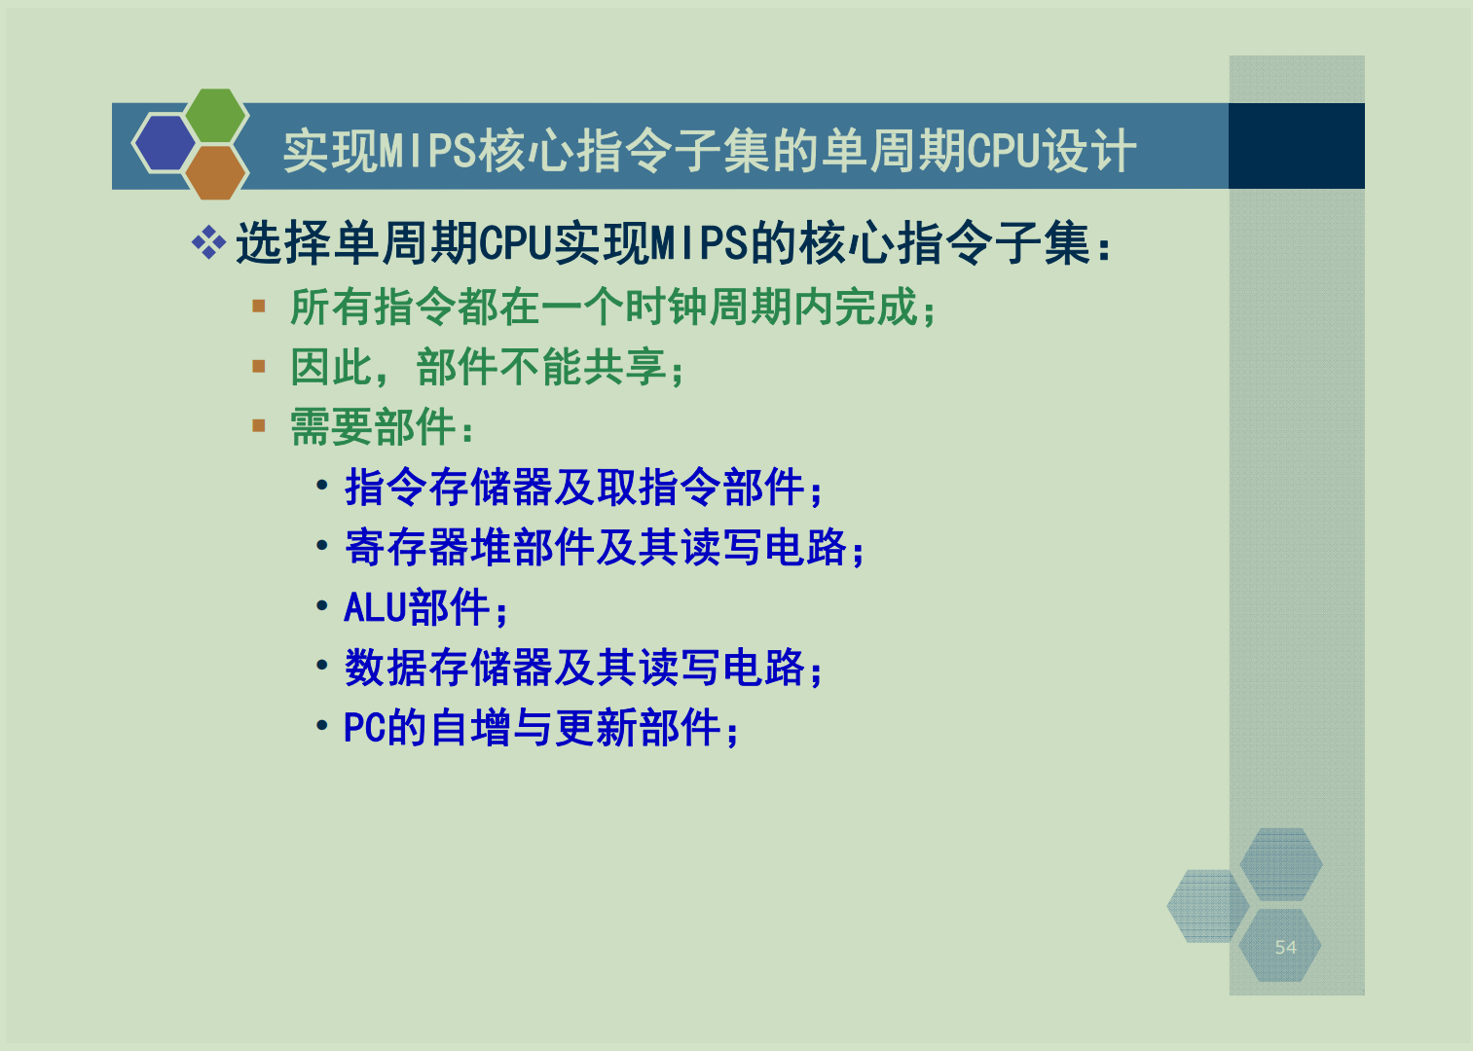

Slide 47
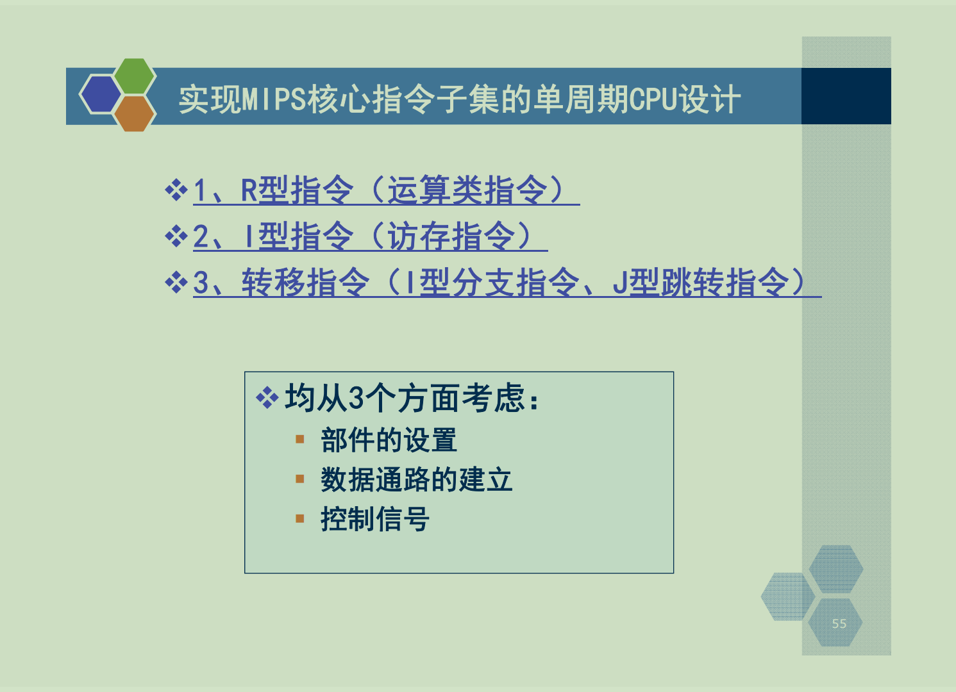

Slide 48
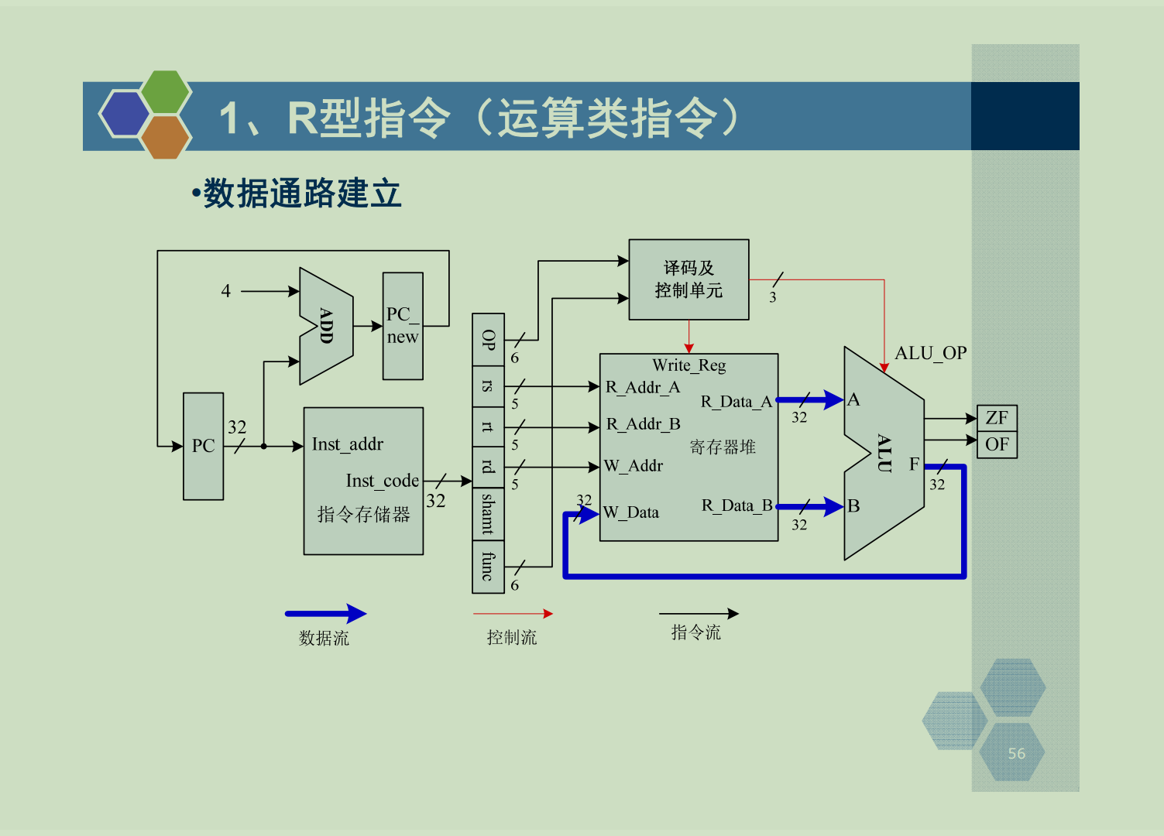

Slide 49
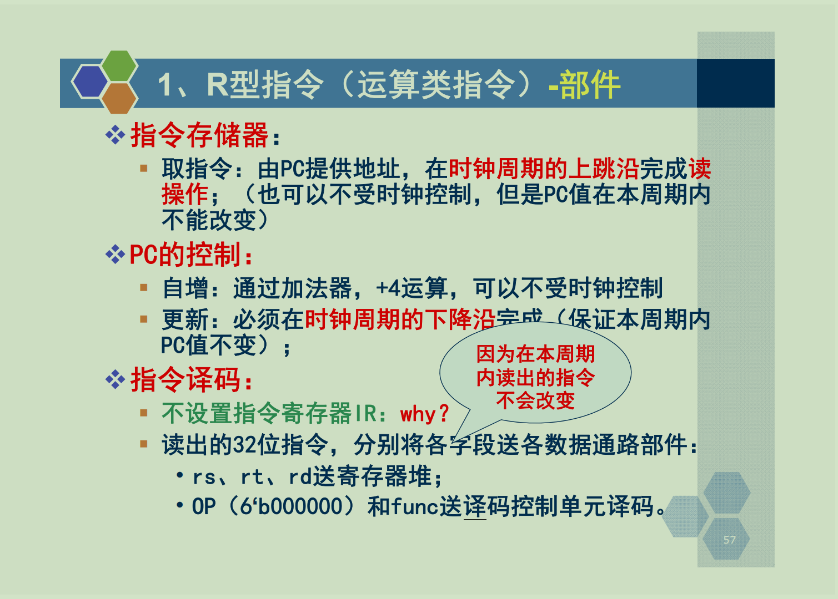

Slide 50
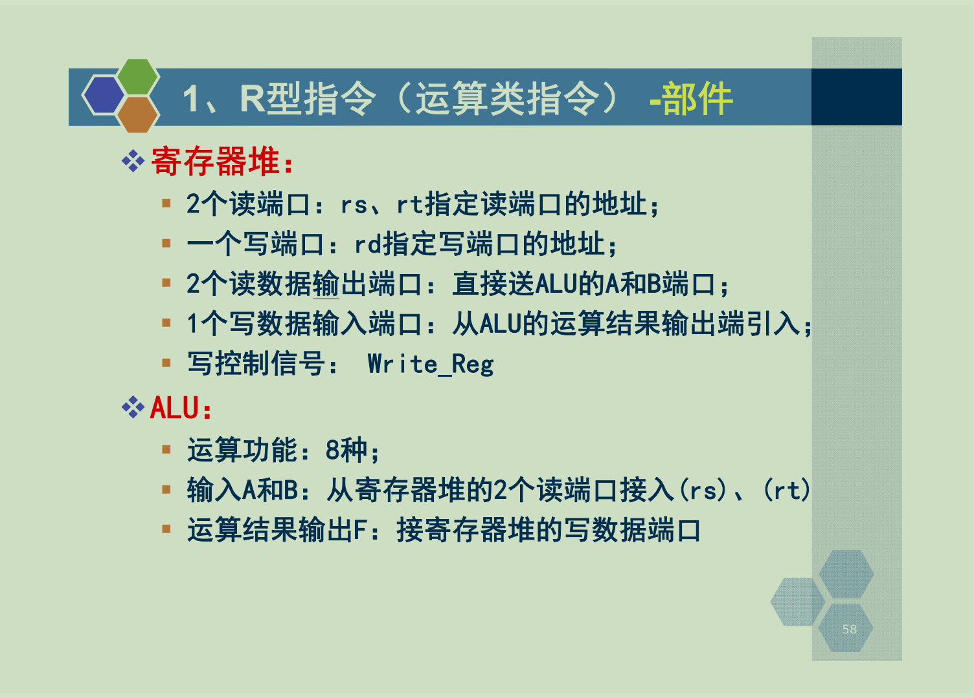

Slide 51
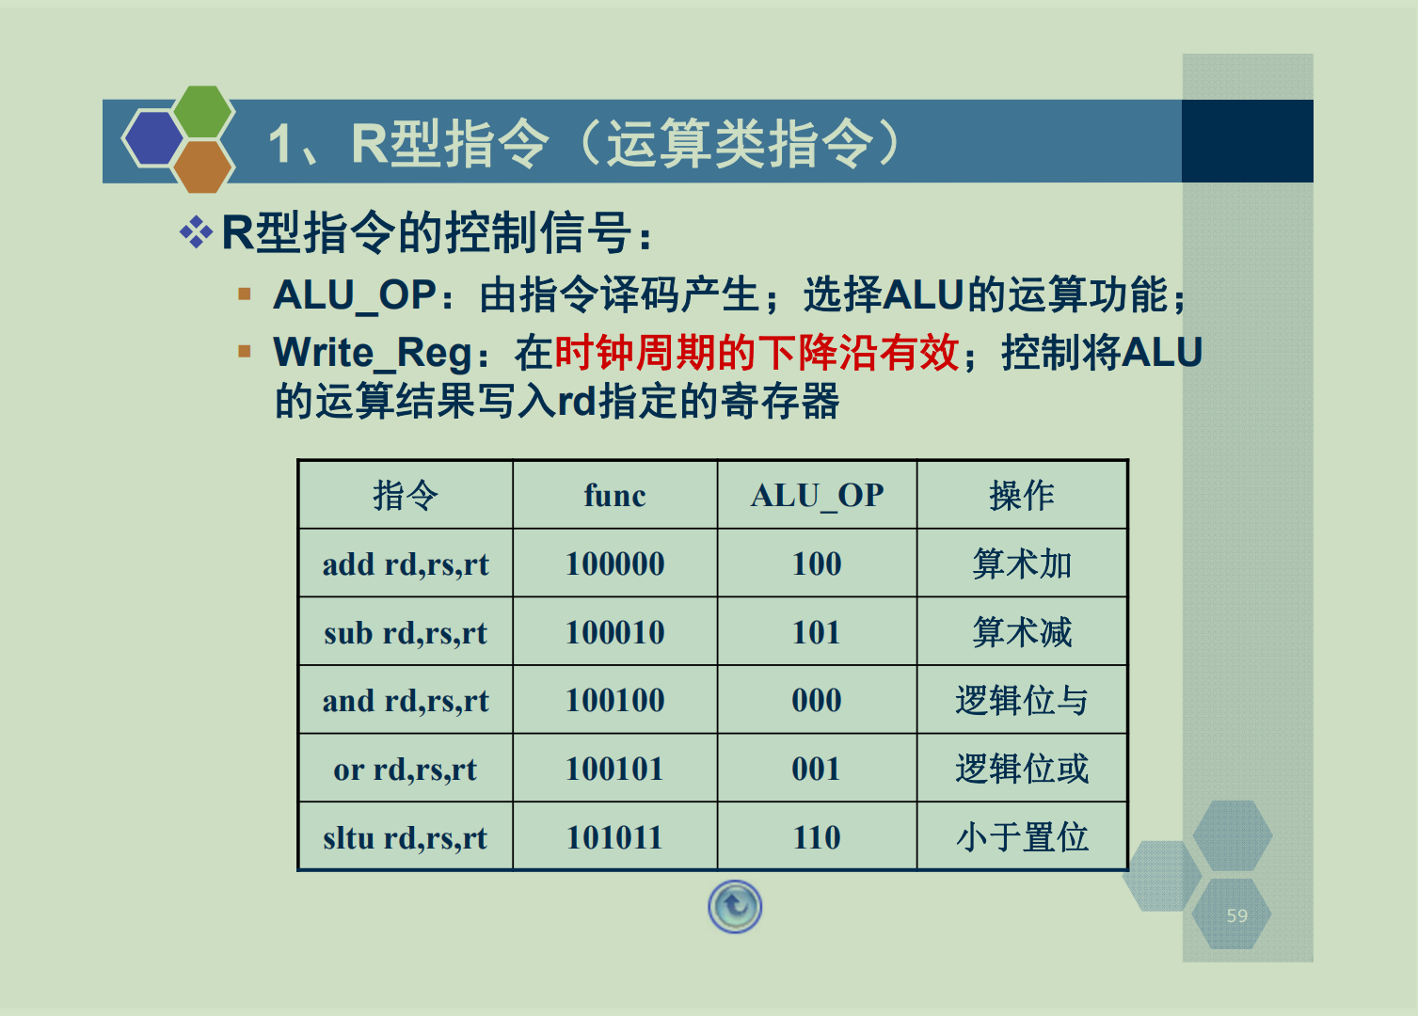
TIPS：
以add 指令位代表的指令

Slide 52
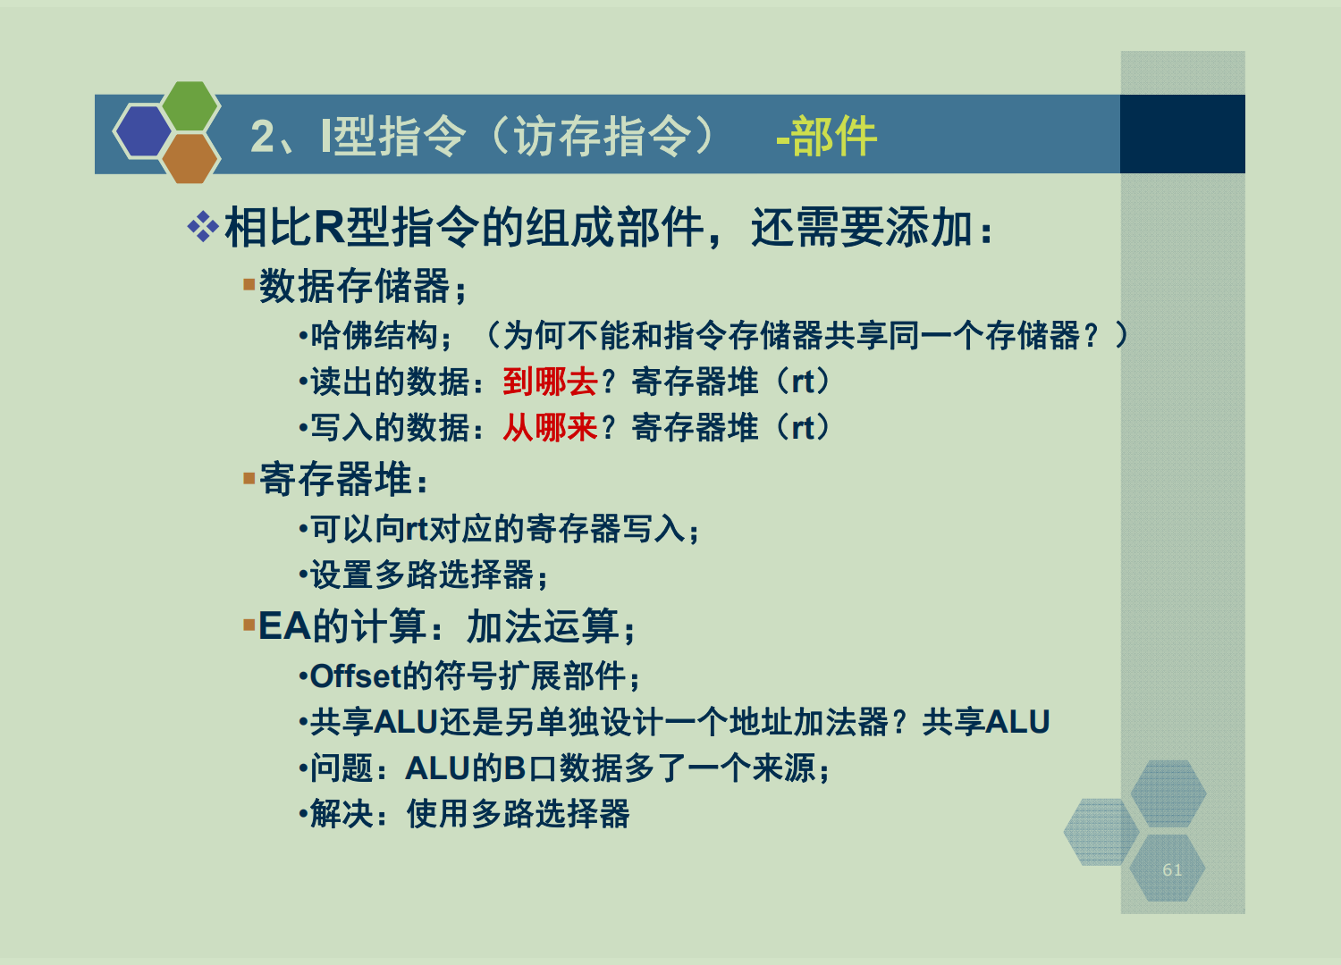
TIPS：
哈佛结构是一种将程序指令存储和数据存储分开的存储器结构。
2019年考试考了这个结构的判断

Slide 53
指令对于标志寄存器的影响
传送类指令和跳转类指令不影响标志位
有符号算数运算类指令影响ZF和OF
无符号算数运算类指令和逻辑运算类指令影响ZF，不影响OF
条件转移雷之灵一般会使用标志位ZF

Slide 54

橙色的1 0 表示的是：
二选一数据选择器。
因为目的寄存器不一样了要选择
当 rd_rt_s = 1
将指令rt字段送入写地址W_Addr
否则将指令rd字段送入写地址W_Addr
当imm_s = 1执行符号扩展，否则执行无符号扩展
当rt_imm_s = 1是，将扩展的立即数imm_data送入ALU的B输入口
此乃哈弗结构，指令和数据分开

Slide 55


Slide 56


Slide 57


Slide 58


Slide 59

当PC_s = 2的时候
PC_new的高4位和地址的26位左移两本组合成为32位然后存入PC
其中控制alu_mem_s选择将PC_new的高4位存入MYM31
命令为jal label 无条件转移指令

Slide 60
命令 R 型无条件转移指令这张图上没有画出来
可以参考 图7.27 P
290页。用读出的寄存器的值更新PC的值

Slide 61
命令I型更新PC的值
Beq rs,rt, label
If(rs = rt) then PC+4+offset*4->PC
PC_new +offset*4->PC(对应着PC_s[1:0]的1)
Else PC + 4 -> PC (对应着PC_s[1:0]的0)

Slide 62


Slide 63

核心

Slide 64

核心

Slide 65

核心

Slide 66


Slide 67


Slide 68


Slide 69


Slide 70


Slide 71


Slide 72

代添加笔记

Slide 73


Slide 74


Slide 75


Slide 76


Slide 77


Slide 78

Goto

Slide 79


Slide 80


Slide 81

重点

Slide 82


Slide 83


Slide 84


Slide 85


Slide 86


Slide 87


Slide 88


Slide 89


Slide 90


Slide 91


Slide 92


Slide 93


Slide 94

操作序列：
取指令，PC自增Mem[PC]->IR
PC+4->PC
读寄存器:
Reg[rs]->A
Reg[rt]->B
ALU运算
A(OP)B->F
结果存入寄存器
F->Reg[rd]

Slide 95


Slide 96


Slide 97


Slide 98


Slide 99


Slide 100


Slide 101


Slide 102


Slide 103


Slide 104


Slide 105


Slide 106


Slide 107


Slide 108


Slide 109


Slide 110


Slide 111


Slide 112


Slide 113


Slide 114

简单过

Slide 115


Slide 116


Slide 117


Slide 118


Slide 119


Slide 120


Slide 121


Slide 122


Slide 123


Slide 124


Slide 125


Slide 126


Slide 127


Slide 128


Slide 129


Slide 130

重点。微程序指令的设计

Slide 131


Slide 132


Slide 133


Slide 134

重点：
001状态下的指令译码开启一条指令对电影的微程序

Slide 135

简单过

Slide 136


Slide 137

TIPS：
重点

Slide 138


Slide 139


Slide 140

字段间接编码方式
一个字段的微命令需要另一个字段中的某些微命令来解释。不是重点，简单根据图片来理解
参考链接：https://zhuanlan.zhihu.com/p/27402020
参考链接: https://2d.hep.com.cn/1861845/31

Slide 141


Slide 142


Slide 143


Slide 144


Slide 145

uPC的概念理解

Slide 146


Slide 147


Slide 148


Slide 149
水平型微指令和垂直型微指令比较
王道P210
水平型微指令并行操作能力强、效率高、灵活性强；垂直型微指令则较差
水平型微指令执行一条指令的时间短；垂直型微指令执行的时间长
由水平型微指令解释指令的微程序，具有微指令字比较长但微程序短的特点；垂直型微指令则相反，其微指令字比较短而微程序长。
水平型微指令用户乃以掌握，而垂直型微指令与指令比较类似，相对容易掌握

Slide 150


Slide 151


Slide 152


Slide 153
TIPS
一个是将 OP(IR)->微地址形成部件 微程序
另一个是将 OP(IR)->指令译码器 硬布线

Slide 154


Slide 155

模型机重点

Slide 156
CPU指令设计 知识点
知识点：
对于各种寻址方式的熟悉
理论上是送分题
助记符：SUB 之类的
注意相对寻址 是jmp运算结束后的下一条地址；

Slide 157


2014年

Slide 158
答案
2）
指令编码为 5310H
0101 0011 0001 0000(B)
OP-> JMP
DR->R0 这里R0的存在是不是存储72H呢？？然后程序跳转的时候根据 72H跳转
MOD->相对寻址
DISP->10H
这是一条转移指令此时(PC) = 62H;//PC后面的数据
DISP：10H
(PC) + DISP = 72H
把 72H存储到R0，然后跳转；
1）
SUB -> OP:0011
R1 -> DR:01
MOD ->10
DISP->1000 0000
指令编码为：
0011 0110
1000 0000
3）
(R0) = 20H
(R1) = 20H
(R2) = 21H
(R3) = 22H

Slide 159


2015年真题

Slide 160
答案
1）
MOV4->op:0011
R2->RD:10
R3->RS:11
指令编码： 0011 1011 XXXX XXXX 注意：这是一条双指令
SUB->op:1101
RD->R2:10
RS->R1:01
ADDR->10H
指令编码： 1101 1001 0001 0000
2）
MOV4 R2,[R3] ((R3))->R2 (R3) = 30H (30H) = 33H ==> (R2)=33H
SUB R2,[R1 + 10H] (R2) - ((R1)+ADDR) -> (R2)
33H - (20H) = 22H = 11H==> (R2) = 11H;
3)
由于 93H 1001 0011(B) 表示的是 ADD2，题意表示的是单指令
故 他们是两条指令
26H 0010 0110 (B) 表示的是 MOV3， 表示的单指令，故他们是两条指令；
ADD2 R0,[R3]
MOV3 R1,R2

Slide 161

2013年

Slide 162
答案
1）
MOV -> op:0000;
R3->DR:11
MOD-> 立即寻址:00
DATA:66H
指令编码： 000 0011 0110 0110 B
ADD->op:0001
R3->DR:11
MOD->间接寻址：10
DISP->36H
指令编码：0001 1011 0011 0110 B

Slide 163
答案
2)
地址 指令
52H 0100 0101 B
53H 0101 1000 B
--------
0100 op:OR
01: 直接寻址
01: DR:R1
ADDR:58H
指令意思： 将R1 种内容与内存单元地址为 58H的数据相或运算，结果存入R1
01 | F0 = F1 ==> (R1) = F1
54H 0101 1100 B
55H 0000 0011 B
0101 -> op:JMP
11 ->相对寻址
00 -> (R0) = 01H
03H 偏移量
此时 PC = 56H(下一条地址）
(PC) + 03H -> R0 = 56H + 03H = 59H
第三条指令的地址是 59H

Slide 164
微指令
知识点：
电平信号还是边沿触发控制信号？
电平信号：输出到数据总线上的信号是电平信号？？(可能需要时间来读取)
边沿触发控制信号：输入和写一般是控制信号
控存容量的计算
比如 8位下地址 22位控制字段直接控制法，5个字段译码法（占三位）
256 * （8+22+3）= 8,448 bit
描述数据通路：
？？？？？？
IDC是控制信号 译码的地方
相对寻址是加上PC+1
指令的各个阶段

Slide 165


Slide 166

答案
1）
输出到数据总线上的信号是电平信号？？
电平信号：DRout, SRout,M-R,IO-R,PCout,ALUout
控制信号：DRin,M-W,MARin,IO-W,IRin,PCin,LAin,Lain
2）

Slide 167

包健答案习题7中的一道题目

Slide 168


Slide 169


Slide 170


Slide 171


2018年

Slide 172
答案
1)
总共16 位
主要考察扩展码的操作
设计的三地址指令10条
4 3 3 3 3
[ OP; MOD; A1; A2; A3]
0000 XXX XXX XXX XXX
1001 XXX XXX XXX XXX
2地址指令16条
7 3 3 3
[ OP; MOD; A1; A2]
1010 000 XXX XXX XXX
1011 111 XXX XXX XXX
1地址指令20条
10 3 3
[ OP; MOD; A1]
1100 000 000 XXX XXX
1100 010 011 XXX XXX
因为三指令和二指令，二指令和一指令连接的比较紧，所以三指令和二指令最多分别是
10和16条
但是1地址指令最多有
0000 0000
256条

Slide 173
答案
2）
该指令的具体功能：目的寄存器的值DR加上指令第二个字为地址的值存入目的寄存器
原操作数寻址方式：直接寻址
目的操作数寻址方式：寄存器寻址
指令含有几个字：两个字
3）
LAin DRout F=A加B LCin
4）
最大的不确定性在于IDC信号是什么鬼？？IDC信号难道不紧紧属于控制信号而且属于转移方式？？？
图2上所有的控制信号（算上IDC信号）是22位；
转移地址有三种，因为包含IDC信号所以只要1位就好了
512 * （22+1+9）= 16,384 /1024 = 16 k的容量即可；

Slide 174


2007

Slide 175
答案
表示将 35H + R0 -》 88H
04H：
0001 1000
Sub 立即寻址 R0
05H:
22H
88H - 22H = 66H -> R0
06H
07H
表示关机指令停机 第四条指令
1）
00H地址开始执行
0010 0000
0010 MOV 移动操作
00 直接寻址
00 寄存器R0
01H地址
0011 0001
表示将 把31H地址的内容送入R0 = 33H
02H：
0000 0100
ADD 间接寻址 R0
03H：
0011 0001

Slide 176
答案
2）
直接寻址一个操作数放入寄存器
0010 01XX XXXX XXXX
LDA RD,(A)
XX表示存入的寄存器的地址；
XXXX XXXX 表示间接寻址的地址
3）
因为18位直接控制法
7位状态转移 2^3 > 7 所以采用3位译码形式即可
7位下地址
(18 + 3 + 7)*2^7= 3,584 bit

Slide 177


2017年2

Slide 178
2017年2的答案

Slide 179

2014年

Slide 180

2014年

Slide 181
答案
1）
寻址方式 相对寻址
DISP + （PC） ---> PC
PC 跳转一个偏移去执行
2)
M0 : PC -> MAR,PC+1 Pcout,MARin,PC+1
M1: MEM->LA, M-R,LAin
M2: DR->LB DRout,LBin
M3: LA+LB->DR F=A+B,ALUout,DRin

Slide 182

2013年

Slide 183

2013年

Slide 184
答案
1）
功能：把主存地址为 (SI)+ DISP的内容送至DR
寻址方式：变址寻址
2）
1 M-R,IRin,IDC
2 F=A+B,ALUout,MARin
3 M-R,DRin
3）
因为取指令是公共操作
共有微指令: (8)*16+2 = 130 条微指令共需要8个位置
判别字段，先令3位题目也没说呀
数一下共有21条微操作
21 3 8 王道2019,214页第4题
[OP;MOD;NEXT] 操作控制字段，判别测试字段，后继地址字段。

Slide 185

答案

Slide 186

2016年

Slide 187



Slide 188
答案
1）
源操作数采用 间接寻址，目的操作数采用寄存器寻址
R0-((A))->R0
R0 - 主存中A地址的内容的地址的内容,保存到R0
2)
数图中的控制信号是有21个控制信号，采用直接控制
测试转移字段采用字段编码方式 3位
因为 27*8 = 216 < 256
21 3 8
[op; 测试转移字段; 下地址]

Slide 189

答案
3)
SI 就是 R2
R1 | （SI + 05）--> R1
4)
PC-B
B-AR

Slide 190

2015年答案

Slide 191


Slide 192


Slide 193
答案
1）
相对寻址
读取 ((PC)+(SI))->DR
2)
采用移位触发器 PC的值同时保存在两个设备中
(PC', PC)
PC'的内容完成 PC+1，
PC的内容完成 PCout,然后在一个确定的时间点，把PC'的内容复制到PC中

Slide 194

答案

Slide 195
TEXT 2016 408
某计算机主存空间地址位4GB，字长为32位，按字节编织，采用32位字长指令字格式。若指令按字边界对齐存放，则程序计数器PC和指令寄存器IR的位数至少分别是( )

Slide 196

ANSWER
程序计数器(PC)给出下一条指令字的访存地址(指令在内存中的地址)，取决于存储器的字数(4GB/32bit = $2^{30}$),故程序计数器PC的位数至少是30位；指令寄存器IR用于接收取得的指令，取决于指令字长(32bit)，故指令寄存器IR的位数至少为32位。

Slide 197
2009年 408
冯·诺依曼计算机中指令和数据均以二进制形式存放在存储器中，CPU区分它们的依据是()
指令操作码的译码结果
指令和数据的寻址方式
指令周期的不同阶段
指令和数据所在的存储单元

Slide 198
ANSWER
根据指令周期的不同阶段来区分从存储器取出的是指令还是数据，去之周期取出的是指令，执行周期取出的是数据。

Slide 199
TEST 王道单选题
在微程序控制器中，形成微程序入口地址的是( )
机器指令的地址码字段
微程序的微地址码字段
机器指令的操作码字段
微指令的微操作码字段

Slide 200
ANSWER
当执行完公用的取指微程序从主存中取出机器指令之后，由机器指令的操作码字段指出各个微程序的入口地址。

Slide 201
2014年 408 对应 2013年真题的一个小问
某计算机采用微程序控制器，共有32条指令，公共的取指令微程序包含2条微指令，个指令对应的微程序平均由4条微指令组成，采用断定法(下地址字段法)确定下条微指令地址，则微指令中下地址字段的位数至少是( )

Slide 202

ANSWER
计算机共有32条指令，各个指令对应的微程序平均为4条，则指令对应的微指令位32*4 = 128条，而公共微指令还有2条，整个系统中微指令的条数一共为128+2=130条，所以需要$\left\lceil \log_{2}130\right\rceil =8$位才能寻址到130条微指令

Slide 203
王道综合应用题第4题
某微程序控制器中，采用水平型直接控制(编码)方式的微指令格式，后续微指令地址由微指令的下地址字段给出。已知机器共有28个微命令，6个互斥的可判定的外部条件，控制存储器的容量为512B*40位。式设计其微指令的格式，并说明理由

Slide 204

ANSWER
水平型微指令由操作控制字段、判别测试字段和下地址字段三部分构成。因为微指令采用直接控制(编码)方式，所以其操作控制字段的位数等于微命令，为28位。又由于后几位指令地址由下地址字段给出，故其下地址字段的位数可根据控制存储器的容量(512B$×$40位)且定为9位。当微程序出现分支时，后续微指令地址的形成取决于状态条件——6个互斥的可判定外部条件，因此状态位应编码成3位。非分支时的后续微指令地址由微指令的下地址字段直接给出。微指令的格式如下图所示
分别是 28bit 3bit 9bit
操作控制字段 | 判别测试字段 | 后继地址字段

Slide 205
2012 408
某同步总线的时钟频率为100MHz，宽度为32位，地址/数据线复用，没传输一个地址或数据占用一个时钟周期。若该宗县支持突发(猝发)传输方式，则一次”主存写”中线书屋传输128位数据所需的时间至少是？

Slide 206
ANSWER
单位传输时间 1 / 100Mhz = 0.01*10^(-6)s.先传输地址再传输四次数据，总共50ns

Slide 207
2019年真题
这个题型比较典型

